Slide 1

PIMPOM ソフトウェア仕様書
©Copyright Yasuyuki Ikeda 2014-2020
All Rights Reserved

Slide 2
改訂履歴
Ver | 日付 | 担当 | 内容
1.0.0 | 2014.02.09 | Y.Ikeda | 新規作成
1.1.0 | 2015.02.01 | Y.Ikeda | マーカーの座標をサブピクセルで持てるようにした
1.5.0 | 2020.12.28 | Y.Ikeda

Slide 3
目次
概要
■目的
■特徴と効果
■用語の定義
■設計方針
■動作環境
■参考資料一覧
機能仕様
■ウィンドウ
- ウィンドウ一覧
- メインウィンドウ
- データウィンドウ
- ヒストグラムウィンドウ
- マークウィンドウ
- 作業領域ウィンドウ
- 任意数式ウィンドウ
- チャートウィンドウ
- バッチ実行ウィンドウ
■メニュー
- メニュー一覧
- 「ファイル」メニュー
- 「編集」メニュー
- 「表示」メニュー
- 「画像処理」メニュー
- 「ツール」メニュー
- 「カスタムファンクション」メニュー
- 「ヘルプ」メニュー
- マニュアル編集ウィンドウ
- TCP/IP通信ウィンドウ
- 2値化ウィンドウ
- 動画ファイル入出力ダイアログ
- 画像データ型変換ダイアログ
- 画像サイズ変換ダイアログ
- 幾何変換ダイアログ
- 汎用フィルタダイアログ
- 3D点群表示ダイアログ
- カスタムファンクション追加ダイアログ
■外部プログラムからのデータ受信
構造仕様
■クラス構造
■データ構造
- 画像メモリ
- 作業領域
- マスク
■データの流れ
- 画像表示
■ソリューション構造
- フォルダ構成
- ソースファイル一覧
- ヘッダファイル一覧
■設定ファイル構造
- pimpom.ini
- custom_func.ini
■画像ファイル構造

Slide 4
概要
■目的
■用語の定義
■設計方針
■動作環境
■参考資料一覧

Slide 5
目的
本ソフトウェアは、画像処理アルゴリズム開発における、技術検討効率を上げることを目的とする
画像処理アルゴリズムの開発手順を大まかに定義すると、「調査」→「技術検討」→「商品実装」→「品質確保」の順になる。
着目するのは「技術検討」段階である。ここでの仕事は大まかに以下の３種類の作業に分けられる。
①実装・改善
目的応じたアルゴリズムを実装する。知見がある場合は、画像の状態に適したアルゴリズムを選択する。
②効果検証
多数のデータを用いて、アルゴリズムの効果を定量的に評価する。評価結果が性能目標に達すれば開発完了である。
③現象解析
性能目標に達しない場合は、何が原因なのかを詳しく解析する。多くの場合、画像処理の内部データを見る必要がある。
原因がわかれば、その対策としてスジの良いアルゴリズムを選択し、①実装に戻る
性能目標達成するまで①～③の作業を繰り返す。このループを如何に確かにかつ素早く回すかが業務効率化の要である。
なお、「商品実装」段階でも、すでに商品ﾌﾟﾗｯﾄﾌｫｰﾑに搭載されている機能の性能改善をする場合には、上記作業が必要になることがある。
アルゴリズム開発の手順
技術検討のプロセス
調査
性能目標策定
実現案抽出
画像処理で内部的に起こっていることを正確に知る
現象
解析
技術検討
性能目標達成
に向けた検討
Observation
商品実装
商品ﾌﾟﾗｯﾄﾌｫｰﾑ
への移植
対策がどれほどの
効果があったか
多数のデータで検証する
効果
検証
実装
改善
現象に合ったアルゴリズムを実装する
品質確保
テスト実施
マニュアル作成
Verification
Modification

Slide 6
PIMPOMを使ってできること
画像処理アルゴリズム開発の工程「現象解析」「実装・改善」「効果検証」において、
効率化のためにPIMPOMを使ってできることと、具体的な機能例を示す
検討工程 | PIMPOMを使ってできること | 具体的な機能例
現象解析 | 画像処理の中間データを可視化する。 | ・ヒストグラム、ルーラー、チャートなどを使って画像データを可視化できる ・16bit画像／動画／複素数画像など、多様なデータ型に対応している ・他プログラムの内部から、画像データを転送／表示できる
 | 意図的に加工した画像で、アルゴリズムの挙動を調査する。 | ・ペイントブラシの様に画像をフリーハンドで編集できる ・演算式を使って画像を生成したり、画像間の合成ができる
 | データを管理する。 | ・複数画像データを一覧表示でき、複製／サイズ変換／型変換／ファイル入出力なども容易にできる
実装・改善 | 「開発ツールの開発」の手間を省く。 | ・開発環境の雛形を生成できる。この中ではAPIからPIMPOMの全機能が使える ・pythonプログラムからほぼすべての機能を使うことができる
 | 汎用な処理は出来合いのものを流用する。 | ・フィルタ／幾何変換などの基本的な画像処理機能を内蔵しており、プログラム内で使用できる。 ・OpenCVライブラリ（Ver4.4）を内臓しており、プログラム内で使用できる。
効果検証 | 作成したアルゴリズムを、多くの画像でN増し定量評価する。 | ・開発したアルゴリズムを、複数の画像ファイルで一斉実行できる

Slide 7
用語の定義
用語 | 定義
PIMPOM | アルゴリズム開発プラットフォームである本ソフトウェアの名称。 Platform for Image Processing Observer & Modifierの略であるとともに、 活用の容易さを連想させることがネーミングの狙い。
画像メモリ | PIMPOM内部で画像を保持するためのメモリ領域のこと。 複数持つことができる（デフォルトでは最大30）。
カスタムファンクション | ユーザが機能を追加実装するモードレスダイアログのこと。 PIMPOMで雛形となるVisual Studioソリューションを生成できる。
API | Application programing interfaceの略。 この資料では、CPimpomAPIクラスのことを意味する。 カスタムファンクションから使用できる。
Visual Studio 2015 | PIMPOM本体およびカスタムファンクションのビルド環境。
OpenCV | フリーの画像処理ライブラリ。 PIMPOM開発環境にはVer4.4が含まれており、カスタムファンクションから使用可能。

Slide 8
設計方針
PIMPOM本体の設計／実装に関する方針を示す。
カスタムファンクションに関してはこの限りではない。
項目 | 説明
権利と責任 | 3条項BSDライセンス Redistribution and use in source and binary forms, with or without modification, are permitted provided that the following conditions are met: Redistributions of source code must retain the above copyright notice, this list of conditions and the following disclaimer. * Redistributions in binary form must reproduce the above copyright notice, this list of conditions and the following disclaimer in the documentation and/or other materials provided with the distribution. * Neither the name of the <organization> nor the names of its contributors may be used to endorse or promote products derived from this software without specific prior written permission. THIS SOFTWARE IS PROVIDED BY THE COPYRIGHT HOLDERS AND CONTRIBUTORS "AS IS" AND ANY EXPRESS OR IMPLIED WARRANTIES, INCLUDING, BUT NOT LIMITED TO, THE IMPLIED WARRANTIES OF MERCHANTABILITY AND FITNESS FOR A PARTICULAR PURPOSE ARE DISCLAIMED. IN NO EVENT SHALL <COPYRIGHT HOLDER> BE LIABLE FOR ANY DIRECT, INDIRECT, INCIDENTAL, SPECIAL, EXEMPLARY, OR CONSEQUENTIAL DAMAGES (INCLUDING, BUT NOT LIMITED TO, PROCUREMENT OF SUBSTITUTE GOODS OR SERVICES; LOSS OF USE, DATA, OR PROFITS; OR BUSINESS INTERRUPTION) HOWEVER CAUSED AND ON ANY THEORY OF LIABILITY, WHETHER IN CONTRACT, STRICT LIABILITY, OR TORT (INCLUDING NEGLIGENCE OR OTHERWISE) ARISING IN ANY WAY OUT OF THE USE OF THIS SOFTWARE, EVEN IF ADVISED OF THE POSSIBILITY OF SUCH DAMAGE.
性能 | PIMPOM本体に搭載している処理の性能に関しては、精度＞速度の優先順位で開発する。 特定のハード特性に依存する処理（SSEなど）は使わない。 速度／精度とも保障はない。
ソフト品質 | ソフトウェアの動作保証はない。 ただし、機能追加時には正常系の動作確認までは行うことをポリシーとする。
ドキュメント類 | 追加した機能の仕様は、可能な限り本資料に追記する。
バージョン管理 | バージョンアップは以下のタイミングで行うことをポリシーとする。 ・メジャーバージョン（1ケタ目）：全面的構成変更時 ・マイナーバージョン(2ケタ目）：メニュー／ウィンドウ追加時 ・マイナーバージョン(3ケタ目）：小規模な機能追加時
ソースコード管理

Slide 9
動作環境
項目
ハード | CPU： Intel Core i5 以上 メモリ： 2GB以上 ハードディスク： 20GB以上
OS | Microsoft Windows10
開発環境 | Microsoft Visual Studio 2015 （ 64bit OS上で開発)

Slide 10
参考資料一覧
資料 | 内容
PIMPOM APIリファレンス | カスタムファンクションで使えるAPIの解説
PIMPOM 外部プログラム画像データ受け渡しマニュアル | 外部プログラムの内部データをPIMPOMで表示する方法の説明
Pythonデータ受け渡し機能マニュアル | pythonプログラムからPIMPOMの機能を使う方法の説明
PIMPOMクイックスタートガイド

Slide 11
機能仕様
■メニュー
・メニュー一覧
・「ファイル」メニュー
・「編集」メニュー
・「表示」メニュー
・「画像処理」メニュー
・「ツール」メニュー
・「カスタムファンクション」メニュー
・「ヘルプ」メニュー
■ウィンドウ
・ウィンドウ一覧
・メインウィンドウ
・データウィンドウ
・ヒストグラムウィンドウ
・マークウィンドウ
・作業領域ウィンドウ
・画像生成ウィンドウ
・チャートウィンドウ
・バッチ実行ウィンドウ
・フリーハンド編集ウィンドウ
・TCP/IP通信ウィンドウ
・2値化ウィンドウ
・複数画像同時表示ウィンドウ
・スクリプトウィンドウ
・Pythonスクリプトウィンドウ
・動画ファイル入出力ダイアログ
・画像データ型変換ダイアログ
・画像サイズ変換ダイアログ
・幾何変換ダイアログ
・汎用フィルタダイアログ
・3D点群表示ダイアログ
・カスタムファンクション追加ダイアログ
■外部プログラムからのデータ受信

Slide 12
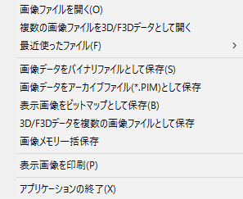
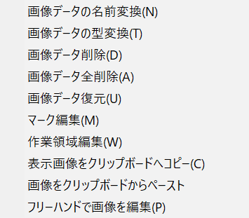
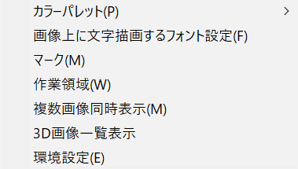
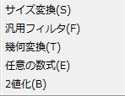
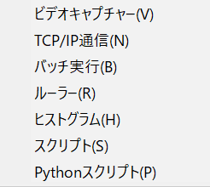
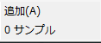
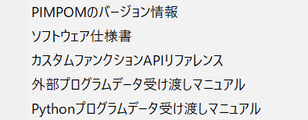
メニュー一覧
「ファイル」メニュー
「編集」メニュー
「表示」メニュー
「画像処理」メニュー
「ツール」メニュー
「カスタムファンクション」メニュー
「ヘルプ」メニュー

Slide 13
「ファイル」メニュー（1/2）
項目 | 動作
画像ファイルを開く(O) | ファイルダイアログを起動し、画像ファイルを選択し、選択されたファイルを開いて、現在選択中の画像メモリに展開する。開けるファイルの種類と画像データの型は以下のとおり ファイルダイアログ中で複数のファイルを選択することもできる。その場合は現在選択中の画像メモリから、次の番号の画像メモリへ順次展開される。 画像メモリに既にデータが入っている場合は、データを上書きするかを確認し、上書きする場合は元の画像データはバックアップ用のメモリ領域に格納される。
複数の画像ファイルを3D/F3Dデータとして開く | 動画像入出力ダイアログを起動し、複数の*raw／*.bmp／*floatファイルを選択して開き、現在選択中の画像メモリに3DまたはFLOAT3D型として展開する。 開くファイルはすべて同形式で同サイズでなくてはならない。またBitmapは8bit か24bitに限られる。
最近使ったファイル(F) | PIMPOMで過去に開いた画像ファイルの絶対パス一覧を表示する（最大10個まで） 選択すると、その画像ファイルを開き、現在選択中の画像メモリに展開する 画像メモリに既にデータが入っている場合は、データを上書きするかを確認し、上書きする場合は元の画像データはバックアップ用のメモリ領域に格納される。
ファイルの種類 | 拡張子 | 画像データの型 | 備考
Windows Bitmap | *.bmp | 8bit → BYTE 24bit/32bit → RGB
JPEG | *.jpg | RGB
8bot符号なし整数 | *.raw | BYTE
16bit符号なし整数 | *.word | WORD
16bit符号つき整数 | *.short | SHORT
32bit符号なし整数 | *.dword | DWORD
32bit符号つき整数 | *.long | LONG
32bit浮動小数点 | *.float | FLOAT
2次元分布 | *.xy | XY
3次元分布 | *.xyz | XYZ
複素数 | *.comp | COMPLEX
8bit動画 | *.3d | 3D
32bit浮動小数動画 | *.f3d | FLOAT3D
PIMPOMアーカイブ | *.pim | すべて | このファイル形式は画像メモリの全データを持っており、保存時の状態が再現される

Slide 14
「ファイル」メニュー（2/2）
項目 | 動作
画像データをバイナリファイルとして保存(S) | 現在選択中の画像メモリを、画像データの型に応じた形式のファイルにて保存する。 現在選択中の画像メモリが空の場合はなにもしない。
画像データをアーカイブファイルとして保存 | 現在選択中の画像メモリの内容一式をアーカイブファイル（*pim）として保存する。 現在選択中の画像メモリが空の場合はなにもしない。
表示画像をビットマップとして保存(B) | 現在選択中の画像メモリの表示画像をビットマップファイルとして保存する。 画像データがRGB/RGB3Dの場合は24bitカラービットマップになる。それ以外は8bitモノクロビットマップになる。 現在選択中の画像メモリが空の場合はなにもしない。
3D/F3Dデータを複数の画像ファイルとして保存 | 現在選択中の画像メモリに3D型もしくはFLOAT3D型の画像データが入っている場合、動画像入出力ダイアログを起動し、各ページ別々の*bmp/*.raw/*floatファイルに保存する。 現在選択中の画像メモリが3D/FLOAT3D以外もしくは空の場合はなにもしない。
画像メモリ一括保存 | 現在展開中のすべての画像データをアーカイブファイルとして保存する。 これらのファイルはpimpom.exeと同じディレクトリ内の「images」ディレクトリに入れる 次回PIMPOM起動時には、これら全画像が展開された状態から再開できる
表示画像を印刷 | 表示画像を印刷するためのプリンタダイアログを出す。 その前に印刷時の解像度をダイアログボックスで設定する。 現在選択中の画像メモリが空の場合はなにもしない。
アプリケーションの終了 | PIMPOMを閉じる
画像データの型 | ファイル形式 | 拡張子
BYTE | 8bot符号なし整数 | *.raw
WORD | 16bit符号なし整数 | *.word
SHORT | 16bit符号つき整数 | *.short
DWORD | 32bit符号なし整数 | *.dword
LONG | 32bit符号つき整数 | *.long
FLOAT | 32bit浮動小数点 | *.float
XY | 2次元分布 | *.xy
XYZ | 3次元分布 | *.xyz
COMPLEX | 複素数 | *.comp
3D | 8bit動画 | *.3d
FLOAT3D | 32bit浮動小数動画 | *.f3d

Slide 15
「編集」メニュー
項目 | 動作
画像データの名前変換(N) | 現在選択中の画像メモリ名を変更するダイアログボックスを出す。
画像データの型変換(T) | 画像データ型変換ダイアログを起動し、現在選択中の画像データの型を変換する 現在選択中の画像メモリが空の場合はなにもしない。
画像データ削除(D) | 現在選択中の画像メモリを空にする。 画像メモリに入っていたデータは、バックアップ用のメモリ領域に格納される。
画像データ復元(U) | 現在選択中の画像メモリに、バックアップ用のメモリ領域の内容を展開する。 画像メモリに既にデータが入っている場合は、データを上書きするかを確認する。
表示画像をクリップボードへコピー(C) | 現在選択中の画像メモリの表示画像をクリップボードにコピーする メイン画面上に描画されているマークや作業領域も同時にクリップボード上にコピーされる
画像をクリップボードからペースト | クリップボードにビットマップデータが入っている場合に、現在選択中の画像メモリに展開する。 展開後はRGB型となる。
画像データをフリーハンドで編集(P) | マニュアル編集ウィンドウを起動し、現在選択中の画像データをペイントブラシのように直接レタッチできるようにする

Slide 16
「表示」メニュー
項目 | 動作
カラーパレット | 現在選択中の画像メモリで使うカラーパレットのタイプを設定する。 カラーパレットとは8bit（256諧調）の表示画像において、各諧調に疑似的にカラーを割り当てて表示するものであり、以下の種類がある。 ・グレースケール（ポジ） ： ・グレースケール（ネガ） ： ・虹色： ・虹色（明度0を黒にする）： ・コサイン： ・黄色→青： ・緑→赤： ・ラベル：
直接描画用フォント作成 | カスタムファンクションにおいて、画像データ上にテキストを書き込むときのフォントを生成する。 生成されたフォント情報がbitmapfonts.datとして保存される
複数画像同時表示 | 複数画像同時表示ウィンドウを起動する
0
255

Slide 17
「画像処理」メニュー
項目 | 動作
サイズ変換(S) | 画像サイズ変換ダイアログを起動し、現在選択中の画像データのサイズを変換する 現在選択中の画像メモリが空の場合はなにもしない。
汎用フィルタ(F) | 汎用フィルタダイアログを起動し、現在選択中の画像データに対してフィルタリングを実施する。
任意の数式(E) | 任意数式ウィンドウを起動し、現在選択中の画像メモリに数式で定義される画像を生成する。
幾何変換(T) | 幾何変換ウィンドウを起動し、現在選択中の画像データを幾何変換（射影変換）する。
2値化(B) | 2値化ウィンドウを起動し、現在選択中の画像データを2値化する

Slide 18
「ツール」メニュー
項目 | 動作
ビデオキャプチャー(V) | USBカメラから画像取り込みを行うためにビデオキャプチャを起動する。 （USBカメラはVideoForWindowsに対応していること） まず、キャプチャ画像の幅／高さおよび格納する画像メモリ番号を指定するダイアログが出る。 幅／高さはカメラの仕様に依存する。 ＯＫを押すと、ビデオキャプチャを起動する。成功すると、メインウィンドウの左下に以下のボタンが現れる。
TCP/IP通信(N) | カスタムファンクションにおいて、TCP/IP通信をするための通信確立をおこなうために、 TCP/IPウィンドウを起動する。 （CPimpomAPIのOpenSocketやSendString関数が該当する。詳細は別資料参照）
バッチ実行(B) | カスタムファンクションを複数の画像ファイルに対して連続的に実行させるために、 バッチ実行ウィンドウを起動する。
ルーラー | メインウィンドウの画像表示領域でマウスをドラッグしたときに、ドラッグの始点／終点間の距離や画像データの値の差を計算する。計算結果はメインウィンドウのメッセージ表示領域に表示される。 この機能はメインウィンドウ上の下記ボタンでも起動できる。 また、以下のボタンを押すことで、ドラッグ始点／終点間の濃度変化のグラフを表示することができる
スクリプト | スクリプトウィンドウを起動する。
Pythonスクリプト | Pythonスクリプトウィンドウを起動する
押下時に連続的に画像キャプチャ→画像メモリ表示を行う。ボタンを押し戻すまで繰り返す
押下時に連続的に画像キャプチャ→画像メモリ表示→カスタムファンクション実行を行う。
ボタンを押し戻すまで繰り返す

Slide 19
「カスタムファンクション」メニュー
項目 | 動作
追加(A) | カスタムファンクションのプロジェクトを新しく作成するために、カスタムファンクション追加ダイアログを起動する。 （このダイアログはPIMPOM.exeとは別のCloneUserDlg.exeである）
カスタムファンクション 0～9 | ユーザが追加カスタマイズしたＵＩを起動する

Slide 20
「ヘルプ」メニュー
項目 | 動作
バージョン情報

Slide 21
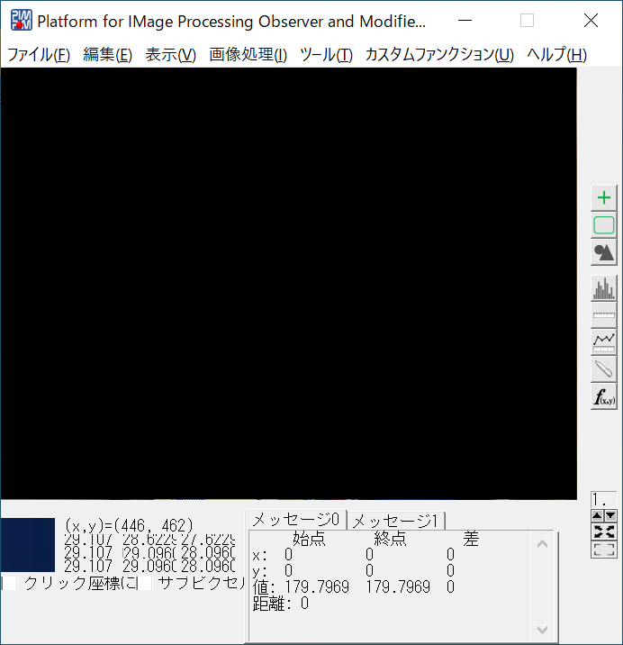
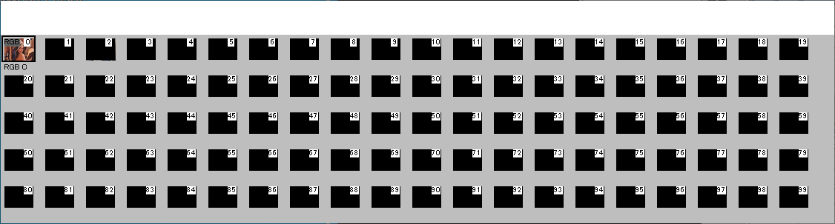
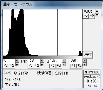
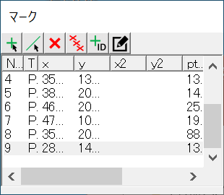
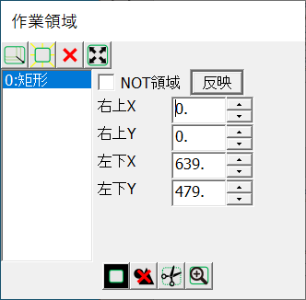
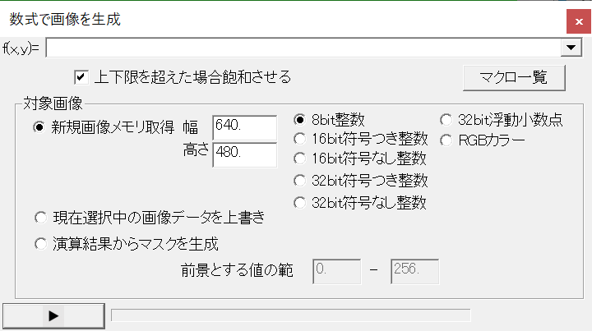
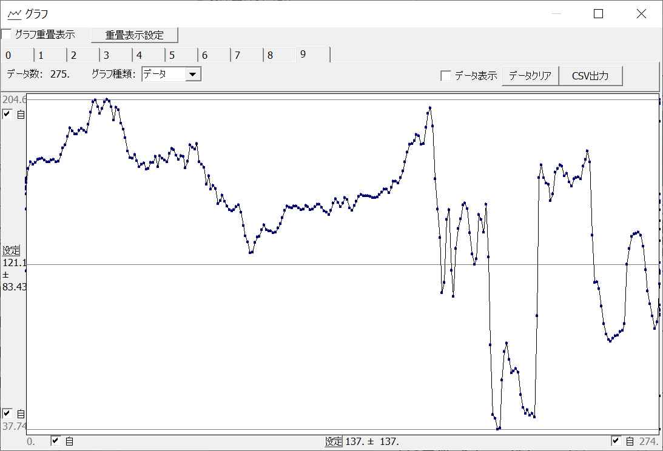
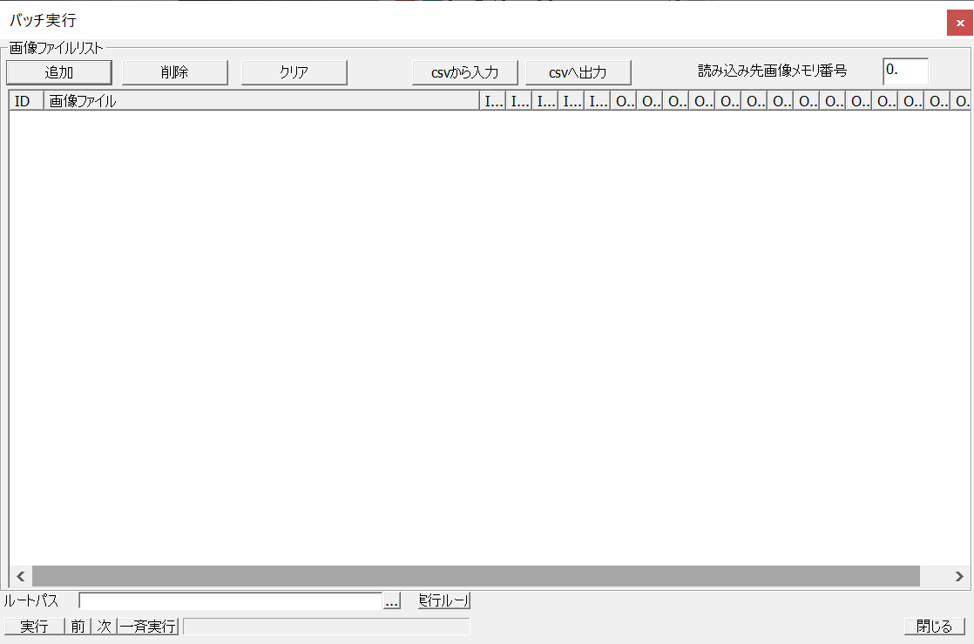
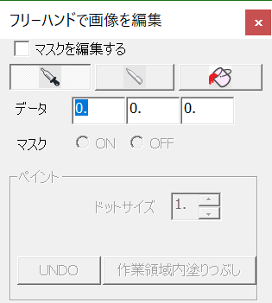
ウィンドウ一覧（1/3）
名称 | 画像 | 役割 | 主要な起動タイミング | カテゴリ
メインウィンドウ |  | ・メニュー操作 ・画像表示 ・マーク／作業領域の編集操作 ・ルーラー操作 ・画素値表示 ・メッセージテキスト表示 | ・PIMPOM.exe起動時 | ﾓｰﾄﾞﾚｽﾀﾞｲｱﾛｸﾞ
データウィンドウ |  | ・画像メモリ一覧表示 ・画像メモリの選択／コピー／削除操作 | ・PIMPOM.exe起動時 | ﾓｰﾄﾞﾚｽﾀﾞｲｱﾛｸﾞ
ヒストグラムウィンドウ |  | ・ヒストグラム表示 ・表示画像のコントラスト調整 | ・PIMPOM.exe起動時 ・メインウィンドウでヒストグラム表示ボタン押下時 | ﾓｰﾄﾞﾚｽﾀﾞｲｱﾛｸﾞ
マークウィンドウ |  | ・マークの選択／削除操作 | ・メインウィンドウでマーク表示／編集ボタン押下時 | ﾓｰﾄﾞﾚｽﾀﾞｲｱﾛｸﾞ
作業領域ウィンドウ |  | ・作業領域の編集操作 | ・メインウィンドウで作業領域使用／編集ボタン押下時 | ﾓｰﾄﾞﾚｽﾀﾞｲｱﾛｸﾞ
画像生成ウィンドウ |  | ・画像データ生成のための演算式の編集操作 ・演算式を実行して画像データを生成 | ・画像処理メニューで「数式で画像を生成」選択時 | ﾓｰﾄﾞﾚｽﾀﾞｲｱﾛｸﾞ
チャートウィンドウ |  | ・1D/2Dのグラフ表示、ヒストグラム表示 | ・メインウィンドウでルーラーと濃度分布グラフの連動実行時 | ﾓｰﾄﾞﾚｽﾀﾞｲｱﾛｸﾞ
バッチ実行ウィンドウ |  | ・バッチ実行ファイルの編集操作 ・バッチ実行 | ・ツールメニューで「バッチ実行」選択時 | ﾓｰﾄﾞﾚｽﾀﾞｲｱﾛｸﾞ
フリーハンド編集ウィンドウ |  | ・画像データのフリーハンド編集操作 | ・編集メニューで「フリーハンドで画像を編集」選択時 | ﾓｰﾄﾞﾚｽﾀﾞｲｱﾛｸﾞ

Slide 22
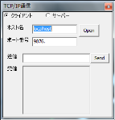
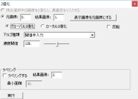
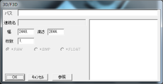
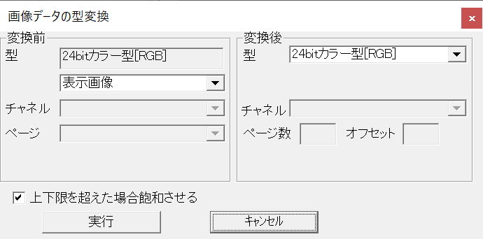
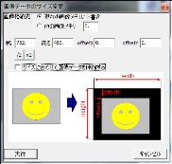
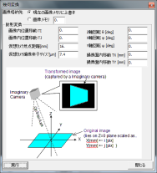
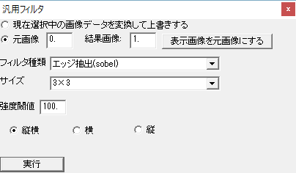
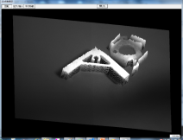
ウィンドウ一覧（2/3）
名称 | 画像 | 役割 | 主要な起動タイミング | カテゴリ
TCP/IP通信ウィンドウ |  | ・TCP/IP通信の設定、通信データの確認 | ・ツールメニューで「TCP/IP通信」選択時 | ﾓｰﾄﾞﾚｽﾀﾞｲｱﾛｸﾞ
2値化ウィンドウ |  | ・2値化の設定操作 | ・画像処理メニューで「2値化」選択時 | ﾓｰﾄﾞﾚｽﾀﾞｲｱﾛｸﾞ
動画ファイル入出力ダイアログ |  | ・動画像のデータ型（3D/FLOAT3D/RGB3D）のファイル入出力操作 | ・ファイルメニューで「複数ファイルを3D/F3Dデータとして開く」または「3D/F3Dデータを複数ファイルとして保存」を選択時 | ﾓｰﾀﾞﾙ ﾀﾞｲｱﾛｸﾞ
画像データ型変換ダイアログ |  | ・画像データの型変換操作 | ・編集メニューで「画像データの型変換」を選択時 | ﾓｰﾀﾞﾙ ﾀﾞｲｱﾛｸﾞ
画像サイズ変換ダイアログ |  | ・画像サイズ変換の設定操作 | ・編集メニューで「サイズ変更」を選択時 | ﾓｰﾀﾞﾙ ﾀﾞｲｱﾛｸﾞ
幾何変換ダイアログ |  | ・画像データの幾何変換の設定操作 | ・画像処理メニューで「幾何変換」を選択時 | ﾓｰﾀﾞﾙ ﾀﾞｲｱﾛｸﾞ
汎用フィルタウィンドウ |  | ・フィルタリングの設定操作 | ・画像処理メニューで「汎用フィルタ」を選択時 | ﾓｰﾄﾞﾚｽ ﾀﾞｲｱﾛｸﾞ
3D点群表示ダイアログ |  | ・3次元点群表示 | ・選択中画像メモリがXYZ型のときに、メインウィンドウの表示画像選択ボタンで3D表示を選ぶ | ﾓｰﾀﾞﾙ ﾀﾞｲｱﾛｸﾞ

Slide 23
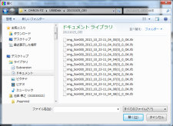
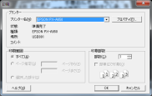
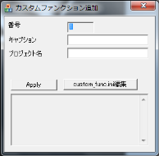
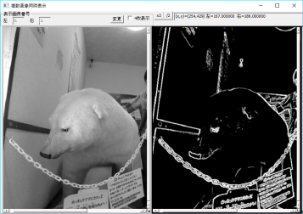
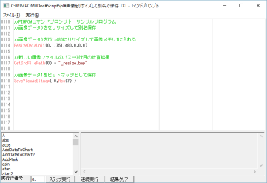
ウィンドウ一覧（3/3）
名称 | 画像 | 役割 | 主要な起動タイミング | カテゴリ
ファイルダイアログ |  | ・開く／保存するファイルの選定 （MFC標準だから本資料での説明は割愛する） | ・ファイルメニューにて「ファイルを開く」選択時 | ﾓｰﾀﾞﾙ ﾀﾞｲｱﾛｸﾞ
プリンタダイアログ |  | ・印刷設定 （MFC標準だから本資料での説明は割愛する） | ・ファイルメニューで「表示画像を印刷」選択時 | ﾓｰﾀﾞﾙ ﾀﾞｲｱﾛｸﾞ
汎用データ入力ダイアログ |  | ・汎用的に数値／テキスト／ＯＮ・ＯＦＦデータを入力する | ・カスタムファンクションにて使用することを想定している | ﾓｰﾀﾞﾙ ﾀﾞｲｱﾛｸﾞ
ユーザが追加カスタマイズしたＵＩ |  | ・カスタムファンクションの実行 | ・カスタムファンクションメニューから使用 | ﾓｰﾄﾞﾚｽ ﾀﾞｲｱﾛｸﾞ
カスタムファンクション追加ダイアログ |  | ・カスタムファンクションの開発プロジェクト一式を新規に生成する | ・カスタムファンクションメニューにて「追加」選択時 | 別プログラム
複数画像同時表示ウィンドウ |  | ・2～4枚の画像を並べて表示する （画像サイズが同じ場合は、複数画像の表示位置と拡大率が等しくなる） | ・表示メニューにて「複数画像同時表示」を選択時 | ﾓｰﾄﾞﾚｽ ﾀﾞｲｱﾛｸﾞ
スクリプトウィンドウ |  | ・PIMPOMの機能を操作するスクリプトを作成する | ・ツールメニューにて「スクリプトを選択時 | ﾓｰﾄﾞﾚｽ ﾀﾞｲｱﾛｸﾞ

Slide 24
カテゴリ
（１）ﾓｰﾄﾞﾚｽﾀﾞｲｱﾛｸﾞ
一度起動したらPIMPOM終了時までメモリが常駐し、状態が保存される。
また、ウィンドウを開いた状態でも他ウィンドウやメインメモリの操作ができる
データ可視化目的または解析目的でメインウィンドウと頻繁に協調使用するものはこのカテゴリにする
（２）ﾓｰﾀﾞﾙﾀﾞｲｱﾛｸﾞ
閉じるとメモリがすべて解放されるので、状態は一時的である。
また、ウィンドウを開いた状態ではメインメニューや他ウィンドウの操作ができない。
メインウィンドウとの協調使用が頻繁にないものはこのカテゴリにする。
（３）別プログラム
PIMPOM.exeとは異なるexeである。
開発環境の制御を行うものはこのカテゴリにする。

Slide 25
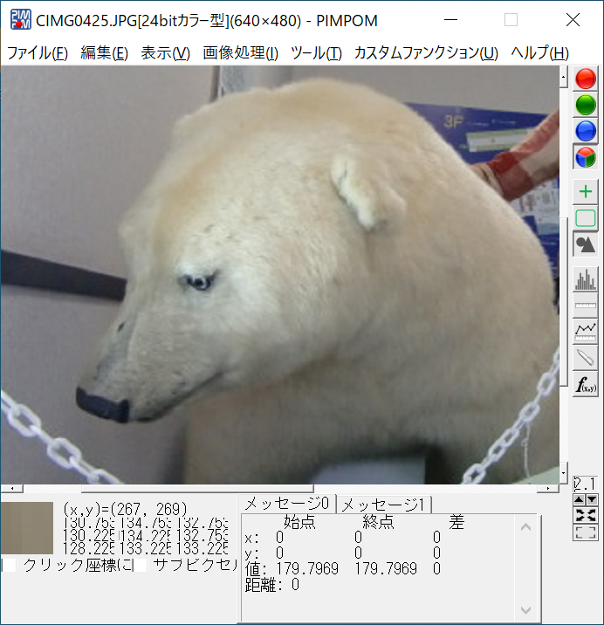
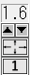
メインウィンドウ（1/3）
タイトルバー
PIMPOMのメインとなるウィンドウ。メニューが存在する
5
8
13
14
15
1
6
9
16
2
7
10
17
11
18
12
19
3
4
各部の名称と役割
番号 | 名称 | コントロール | 役割
1 | 画像表示領域 |  | 現在選択中の画像メモリの表示画像を表示する。 （詳細は「画像表示領域」の説明参照）
2 | 表示画像データ選択ボタン | ﾗｼﾞｵﾎﾞﾀﾝ | 画像メモリが複数のチャネル／ページを持つ場合に、表示するチャネル／ページを選択する（型によって表示は異なる。詳細は「表示画像データ選択ボタン」の説明参照）
3 | 画像データ値表示領域 |  | 画像表示領域でマウスでポイントした座標およびその周辺の画像データ値を表示する。「クリック座標に固定」をONにすると、クリックしたときのみ表示内容が更新される 「サブピクセル座標」をONにすると、拡大率が1より大きいときにポイントした点の座標がサブピクセルで表示される
4 | メッセージ表示領域 |  | メッセージ0：作業領域サイズやルーラーなど、PIMPOM本体のメッセージを表示 メッセージ1：カスタマイズファンクションからのメッセージを表示
5 | マーク表示ON/OFF | ﾁｪｯｸﾎﾞｯｸｽ | 押下時にマークウィンドウを起動し、押し戻す非表示にする

Slide 26
メインウィンドウ（2/3）
各部の名称と役割
番号 | 名称 | コントロール | 役割
6 | 作業領域使用ON/OFF | ﾁｪｯｸﾎﾞｯｸｽ | 現在選択中の画像メモリの[作業領域使用フラグ]の状態と連動する 押下時に作業領域ウィンドウを起動し、押し戻すと非表示になる。
7 | マスク使用ON/OFF | ﾁｪｯｸﾎﾞｯｸｽ | 現在選択中の画像メモリの[マスク使用フラグ]の状態と連動する
8 | ヒストグラムウィンドウ 表示ON/OFF | ﾁｪｯｸﾎﾞｯｸｽ | 押下時にヒストグラムウィンドウを起動し、押し戻すと非常時にする
9 | ルーラー使用ON/OFF | ﾁｪｯｸﾎﾞｯｸｽ | ON状態で画像表示領域をドラッグすると、ドラッグの始点／終点間の距離や画像データの値の差を計算する。計算結果はメインウィンドウのメッセージ表示領域に表示される。
10 | ルーラーと濃度分布 グラフの連動ON/OFF | ﾁｪｯｸﾎﾞｯｸｽ | 押下時にチャートウィンドウが起動する。またルーラー使用ボタンも同時に押下される。 ON状態でルーラーを使用すると、ドラッグの始点／終点を結ぶ直線上の濃度分布グラフが表示される。
11 | ﾌﾘｰﾊﾝﾄﾞ編集ｳｨﾝﾄﾞｳ ON/OFF | ﾁｪｯｸﾎﾞｯｸｽ | ON状態で画像表示領域をクリックすると、クリックした座標の横方向の明度の分布を表示する
12 | 画像生成ウィンドウ ON/OFF | ﾁｪｯｸﾎﾞｯｸｽ | ON状態で画像表示領域をクリックすると、クリックした座標の横方向の明度の分布を表示する
13 | 表示画像の拡大率 |  | 表示画像の拡大率を表示する
14 | 表示画像拡大ボタン | ボタン | 表示画像の拡大率を2倍する
15 | 表示画像縮小ボタン | ボタン | 表示画像の拡大率を1/2倍する
16 | 表示画像自動拡大ボタン | ボタン | 画像表示が表示領域に内接するように、拡大率を変更する
17 | 表示画像等倍ボタン | ボタン | 表示画像の拡大率を1にする
18 | ライブ表示ON/OFF | ﾁｪｯｸﾎﾞｯｸｽ | 押下時に連続的に画像キャプチャ→画像メモリ表示を行う。ボタンを押し戻すまで繰り返す
19 | ライブ実行ON/OFF | ﾁｪｯｸﾎﾞｯｸｽ | 押下時に連続的に画像キャプチャ→画像メモリ表示→カスタムファンクション実行を行う。ボタンを押し戻すまで繰り返す
 | タイトルバー |  | 現在選択中の画像データ情報を以下の書式で表示する データ名[ データ型 表示ページ番号/ページ数 ] （幅×高さ）

Slide 27
メインウィンドウ（3/3）
マウス／キーボードイベントへの対応
操作 | 動作 | 動作条件
画像表示領域内で クリック（マウス左ボタン） | クリック座標の画像データ値表示 | 「クリック座標に固定」がON
 | クリック座標のマークを追加する | マーク編集ボタン押下状態
 | クリック座標に近い位置のマークを選択する | マーク表示ボタン押下状態
 | クリック座標の画像データ値を書き込み。 | マニュアル編集ウィンドウが起動されている
画像表示領域内で ドラッグ（マウス左ボタン） | 作業領域の作成 矩形の場合：始点／終点を対角とする矩形 直線の場合：始点／終点を結ぶ直線 （線幅は作業領域編集ウィンドウで別途設定） 楕円の場合：始点／終点を対角とする矩形に内接する楕円 円周の場合：始点を中心、始点／終点長を半径とする円週 （線幅は作業領域編集ウィンドウで別途設定） | 作業領域編集ウィンドウが起動されている
 | ルーラー | ルーラー使用ボタンが押下状態
 | クリック座標の画像データ値を書き込み | マニュアル編集ウィンドウが起動されている
画像表示領域内で ドラッグ（マウスホイール） | 画像表示位置移動（表示画像サイズより画像表示領域のほうが小さい場合）
マウスホイール回転 | 画像表示の拡大率偏光
画像表示領域内で マウスカーソル移動 | マウスカーソル座標の画像データ値表示 | 「クリック座標に固定」がOFF
Delキー押下 | 現在選択中の画像メモリを空にする
方向キー押下 | マウスカーソルが動く（１回押すごとに1pix）
Ctrl+Cキー押下 | 表示画像をクリップボードにコピーする
Ctrl+Vキー押下 | クリップボードに画像が入っている場合、選択中のメモリにRGBカラーフォーマットとして展開する
ドラッグ＆ドロップへの対応
操作 | 動作 | 動作条件
画像ファイルを画像表示領域内へドラッグ＆ドロップ | ファイルを読み込み、現在選択中の画像メモリに展開する 画像メモリに既にデータが入っている場合は、データを上書きするかを確認する。 | ファイルが読み込み可能なものであること
ウィンドウ移動時の対応
操作 | 動作 | 動作条件
ウィンドウを移動 | データウィンドウ、ヒストグラムウィンドウ、マークウィンドウの位置が連動して変わる
ウィンドウの右端／下端をつかんでリサイズ | ウィンドウリサイズし、それに伴って画像表示領域のサイズが変化する。またウィンドウ位置に伴って、データウィンドウ、ヒストグラムウィンドウ、マークウィンドウの位置が変わる

Slide 28
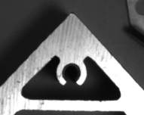
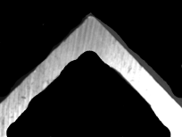
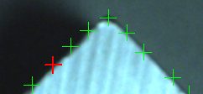
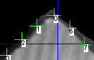
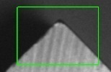
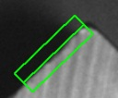
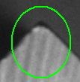
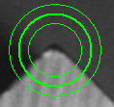
画像表示領域
表示項目と内容
表示する項目 | 内容 | 例
表示画像 | 画像データを画面に表示するための、8bit濃淡もしくは24bitカラービットマップ マスク使用フラグがONのときは、マスクがかかった画素は黒で塗りつぶされる。表示時には拡大および位置ｵﾌｾｯﾄを行う。
マーク | 特定画素の座標と属性を保持するためのデータ。複数設定可能（最大255）。 マーク座標にはメイン画面上で緑の十字カーソルが表示される 選択されたマーク座標には赤の十字カーソルが表示される 座標値はサブピクセルで持つことができる(Ver1.1)
作業領域 | 画像処理を行う領域を表す図形（矩形／直線／楕円／円周）。 複数設定可能（最大10）。緑色の線で描画される
ルーラー | 反転した色の線で描画される
スクロールバー | 拡大などにより画像表示のサイズが表示領域を超えたときに、表示領域の左または下に出る。
マスクOFF
マスクON
矩形
直線
楕円
円周

Slide 29
表示画像データ選択ボタン
画像データの型と表示されるボタンの対応
画像データの型 | アイコン | 動作
BYTE | なし
WORD | なし
DWORD | なし
SHORT | なし
LONG | なし
FLOAT | なし
RGB |  | 赤成分を表示
 |  | 緑成分を表示
 |  | 青成分を表示
 |  | ＲＧＢカラーを表示
XY |  | X成分を表示
 |  | Y成分を表示
XYZ |  | X成分を表示
 |  | Y成分を表示
 |  | Z成分を表示
 |  | 3D点群表示ウィンドウを起動
COMPLEX |  | 実部を表示
 |  | 虚部を表示
 |  | 絶対値を表示
 |  | 偏角を表示
画像データの型 | アイコン | 動作
3D FLOAT3D RGB3D |  | 連続表示 最後のページに到達したら、最初に戻る
 |  | 表示ページを一つ進める
 |  | 表示ページを一戻す
 |  | 連続表示を止める
※3D/FLOAT3D/RGB3Dの表示ページ番号はタイトルバーに表示される

Slide 30
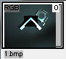
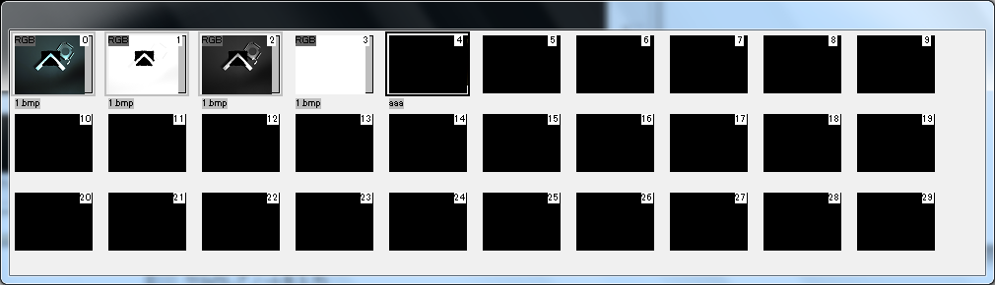
データウィンドウ（1/2）
画像メモリの一覧を表示するウィンドウ
画像メモリの選択やコピーなどをおこなう
3
4
1
2
5
各部の名称と役割
番号 | 名称 | 役割
1 | 画像メモリ一覧表示領域 | 画像メモリの表示画像を一覧表示する。現在選択中の画像メモリは黒枠で囲まれる。
2 | サムネイル画像 | 画像メモリの表示画像を表示する。拡大／ｵﾌｾｯﾄなし 画像メモリが空の場合は黒で塗りつぶされる
3 | 画像データの型 | 画像データの型を表示する
4 | 画像メモリ番号
5 | 画像データ名 | ファイルから入力直後は、画像データ名にはファイル名が入る

Slide 31
データウィンドウ（2/2）
マウス／キーボードイベントへの対応
操作 | 動作 | 動作条件
サムネイル画像上で クリック（マウス左ボタン） | 画像メモリを選択
ドラッグ（マウス左ボタン） ※コピー元のサムネイル画像上からコピー先のサムネイル画像上へ引っ張る | 画像メモリの内容をコピーする コピー先の画像メモリが空ではない場合、上書きするデータを選択するためのダイアログボックスが表示される 選択できるデータ種類は以下のとおり。複数選択可。 ・画像データ ・マスク ・マーク ・表示する画像データ値の最大／最小 ・作業領域 ・表示位置オフセット | ドラッグ開始点に表示されている画像メモリが空ではない
サムネイル画像上で クリック（マウス右ボタン） | 画像メモリを選択してから、メニューを表示する | 画像メモリが空ではない
Delキー押下 | 現在選択中の画像メモリを空にする
メニュー | 動作
表示画像をビットマップとして保存
画像データの名前変更 | 名前変更のダイアログボックスを出す
画像データの型変換 | 画像データ型変換ダイアログを出す
画像データのサイズ変換 | 画像サイズ変換ダイアログを出す
画像データの削除 | 選択中の画像データを削除する
画像データの復元
ドラッグ＆ドロップへの対応
操作 | 動作 | 動作条件
画像ファイルをサムネイル画像へドラッグ＆ドロップ | ファイルを読み込み、画像メモリに展開する 画像メモリに既にデータが入っている場合は、データを上書きするかを確認する。 | ファイルが読み込み可能なものであること

Slide 32
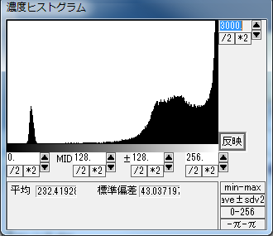
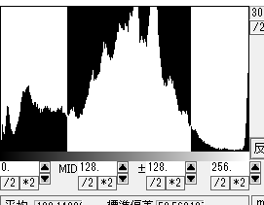
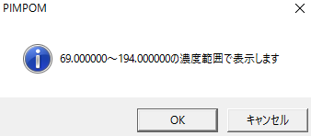
ヒストグラムウィンドウ
2
画像データのヒストグラムを表示するウィンドウ
表示画像のコントラスト調整をおこなう
1
ヒストグラム上でマウス右ボタンでドラッグすると、ドラッグされた範囲のヒストグラムが反転表示され、表示する明度範囲を設定できる
7
3
5
6
4
8
9
14
12
13
10
15
各部の名称と役割
11
番号 | 名称 | コントロール | 役割
1 | ﾋｽﾄｸﾞﾗﾑ |  | 現在選択中の画像メモリの表示画像の濃度ヒストグラムを表示する RGBカラー表示の場合は以下の式で求めた濃度のヒストグラムを表示する I = 2.99*R + 5.87*G+1.14*B 作業領域使用時は、作業領域内部のデータ値のみでヒストグラムを作る マスク使用ON状態では、マスクOFFのデータ値のみでヒストグラムを作る
2 | ﾋｽﾄｸﾞﾗﾑ表示度数最大値 | ｴﾃﾞｨｯﾄﾎﾞｯｸｽ | 値を変更するとヒストグラムが再描画される
3 | 表示する画像ﾃﾞｰﾀ最小値 | ｴﾃﾞｨｯﾄﾎﾞｯｸｽ | 値を変更すると「表示する画像ﾃﾞｰﾀ中央値」と「表示する画像ﾃﾞｰﾀ幅」が連動して変わり、 画像が再表示される。
4 | 表示する画像ﾃﾞｰﾀ最大値 | ｴﾃﾞｨｯﾄﾎﾞｯｸｽ
5 | 表示する画像ﾃﾞｰﾀ中央値 | ｴﾃﾞｨｯﾄﾎﾞｯｸｽ | 値を変更すると「表示する画像ﾃﾞｰﾀ最大値」と「表示する画像ﾃﾞｰﾀ最小値」が連動して変わり、画像が再表示される。
6 | 表示する画像ﾃﾞｰﾀ幅 | ｴﾃﾞｨｯﾄﾎﾞｯｸｽ
7 | 設定反映ボタン | ボタン | 3～6の設定を反映して画像再表示される。ヒストグラムも再描画される
8 | 表示範囲をmin-maxに設定 | ボタン | 画像ﾃﾞｰﾀの最大／最小値を求め、この値で表示範囲を設定し、画像再表示。
9 | 表示範囲を標準偏差で設定 | ボタン | 画像ﾃﾞｰﾀの平均と標準偏差を求め、以下の式で最大／最小を設定し、画像再表示。 最大値：平均+標準偏差×2 最小値：平均-標準偏差×2
10 | 表示範囲を0-256で設定 | ボタン | 最大／最小を0 ／256に設定し、画像再表示。
11 | 表示範囲を-π – πで設定 | ボタン | 最大／最小を3.141592 ／-3.141592に設定し、画像再表示。
12 | 画像ﾃﾞｰﾀの平均値 |  | 作業領域使用ON状態では、作業領域内部のデータ値のみで計算する マスク使用ON状態では、マスクOFFの画素のデータ値のみで計算する
13 | 画像ﾃﾞｰﾀの標準偏差
14 | 濃度値の範囲 |  | ﾋｽﾄｸﾞﾗﾑ上でマウスを移動すると、ﾏｳｽでポイントした濃度値の範囲および度数が表示される
15 | 濃度値の度数

Slide 33
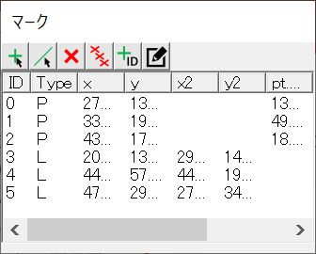
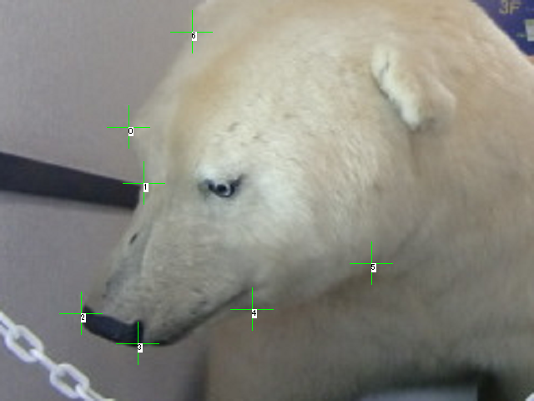
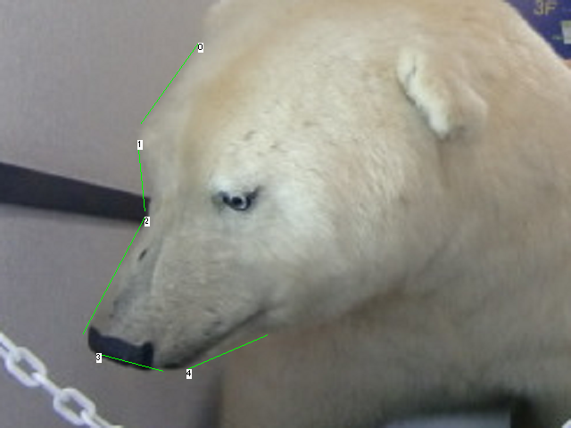
3
4
5
6
7
マークウィンドウ
2
画像データのマーク情報を表示するウィンドウ
1
アイテムインデックス
メインウィンドウ上に点マークを表示
した例「マーク番号表示」ＯＮの状態
メインウィンドウ上に線マークを表示
した例「マーク番号表示」ＯＮの状態
各部の名称と役割
番号 | 名称 | コントロール | 役割
1 | マークリスト | リストビュー | 現在選択中の画像メモリのマークの情報一覧を表示する。各フィールドの意味は以下のとおり ID： マークID Type： マークの種類。P(点)またはL(線) x, y: 点マークの座標、または線マークの始点 x2,y2: 線マークの終点 pt.val 点マークの座標のデータ値
2 | 点マークを追加 | ﾁｪｯｸﾎﾞｯｸｽ | ONにするとメインウィンドウを左クリック時に点マークが追加される
3 | 線マークを追加 | ﾁｪｯｸﾎﾞｯｸｽ | ONにするとメインウィンドウを左クリック時に線マークが追加される
4 | マークを削除 | ボタン | 現在選択中のマークを削除する
5 | マークを全削除 | ボタン | すべてのマークを削除する
6 | マーク番号表示ON/OFF | ﾁｪｯｸﾎﾞｯｸｽ | ONにするとメインウィンドウ上にマーク番号を表示する
7 | マークを編集 | ボタン | マークの座標と属性の値を編集できる
マウスイベントへの対応
操作 | 動作 | 動作条件
マークリスト上で クリック（マウス左ボタン） | リスト要素を選択する。 このときメインウィンドウ上で対応するマークが赤の十字カーソルで表示される。このとき、「クリック座標に固定」がＯＮになっていれば、選択マークの座標の画像データ値を表示する | 現在選択中の画像メモリが空ではない
マークリストのアイテムインデックスをクリック（マウス左ボタン） | リスト要素のタイトル部分（x,y,value,….）をクリックすると、該当要素の降順／昇順にてリストをソートする。昇順／降順は、クリックの度に切り替わる。

Slide 34
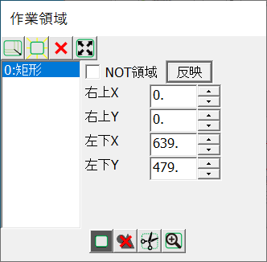
4
5
作業領域ウィンドウ
3
2
6
画像データの作業領域を編集するウィンドウ
8
1
7
10
9
12
11
各部の名称と役割
番号 | 名称 | コントロール | 役割
1 | 図形リスト | ﾘｽﾄｺﾝﾄﾛｰﾙ | 作業領域として使う図形の一覧表示する
2 | 図形編集ボタン | ﾁｪｯｸﾎﾞｯｸｽ | ONにするとメインウィンドウをドラッグすることで図形を編集できる
3 | 図形追加ボタン | ボタン | 作業領域として使う図形を新たに追加する
4 | 図形削除ボタン | ボタン | 選択されている図形を削除する
5 | 領域最大化ボタン | ボタン | 設定されている作業領域をすべてけし、画像全体を囲む一つの矩形領域を作る
6 | OR/NOT状態 | ﾁｪｯｸﾎﾞｯｸｽ | ﾁｪｯｸを入れると、選択されている図形をNOT領域として使う
7 | 図形の座標データ | ｴﾃﾞｨｯﾄﾎﾞｯｸｽ | 図形の種類に応じて内容が異なる 矩形の場合： 左上X、左上Y、右下X、右下Y 直線の場合： 始点X、始点Y、終点X、終点Y、幅 楕円の場合： 中心点X、中心点Y、X半径、Y半径 （回転は許容しない） 円周の場合： 中心点X、中心点Y、半径、幅
8 | 反映ボタン | ボタン | 5で設定した座標データを反映し、画像再表示する
9 | 自動マスク生成ON/OFF | ﾁｪｯｸﾎﾞｯｸｽ | ＯＮ状態で作業領域編集すると、自動的に作業領域外部の画素をマスキングし、再描画する
9 | マスククリア | ボタン | 選択中の画像メモリの全マスクをクリアし、再描画する
10 | 画像クリッピング | ボタン | すべてのＯＲ図形に外接するように画像を切り取る
11 | 拡大表示 | ボタン | 計測領域を拡大表示する
マウスイベントへの対応
操作 | 動作 | 動作条件
図形リスト上で クリック（マウス左ボタン） | リスト要素を選択する。 該当する図形の座標データとOR/NOT状態が反映される メインウィンドウ上で対応する図形の線が太くなる

Slide 35

任意数式ウィンドウ
演算式を使って画像データを生成するためのウィンドウ
1
2
3
4
5
6
7
各部の名称と役割
番号 | 名称 | コントロール | 役割
1 | メイン数式入力 | 拡張コンボ | 画像データの各画素の値を表す数式を入力する。 ドロップダウンメニューから過去に実行した数式を参照できる
2 | 数式演算結果が上下限超過時の飽和ON/OFF | ﾁｪｯｸﾎﾞｯｸｽ | 数式演算結果が、生成する画像データの上下限値を超えた場合にどうするか選ぶ ＯＮ：上下限値で飽和させる ＯＦＦ：上下限値で折り返す
3 | マクロ一覧表示 | ボタン | マクロ一覧の説明文を開く
4 | 数値演算結果の格納先 | ﾗｼﾞｵﾎﾞﾀﾝ | 新規画像メモリ取得： 現在選択中の画像メモリをクリアして新たに生成し、そこに入れる。 現在の画像メモリに上書き： 現在選択中の画像メモリ上に上書きする。 マスクは作業領域は保たれる
5 | 新規画像メモリ生成時の型 |  | 新規画像メモリ取得する場合、取得する画像データの幅／高さと型を選択する RGBカラーを選択すると、RGB成分に同じ値が入る 演算結果からマスク生成を選択すると、演算結果を使って現在選択中の画像メモリのマスクを作り直す。画像データは生成しない。
6 | 数値演算結果でマスク生成 |  | 5にて演算結果からマスク生成を選択しているとき 演算結果に上下限値を設定し、これを超えた画素にマスクがかかる。
7 | 実行 | ボタン | 演算式を実行する 作業領域使用時は、作業領域内部に対してのみ実行する 実行前に格納先に入っていた画像データは、バックアップ用のメモリに格納される。

Slide 36


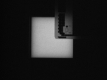



数式の文法
数式は定数／変数／マクロを演算子で組み合わせて作る
演算の優先順は、 （ ）内の数式 ＞ 乗除算 ＞ 加減算 となる
マクロ一覧
マクロ | 説明
I(n) | 画像データnの画素値取得
A(n, x, y) | 画像データnの座標(x,y)の画素値取得
sin(a) | aの正弦 aの単位は[rad]
cos(a) | aの余弦 aの単位は[rad]
tan(a) | aの正接 aの単位は[rad]
asin(a) | aの逆正弦
acos(a) | aの逆余弦
atan(a) | aの逆正接
atan2(a, b) | a/bの逆正接
log(a) | aの対数
sqrt(a) | aの平方根
exp(a) | e（自然対数の底）のaの乗
abs(a) | aの絶対値
ceil(a) | aの少数点以下切り下げ
floor(a) | aの少数点以下切り上げ
pow(a, b) | aのb乗
sign(a, b) | a>bのとき1、それ以外は0
PI() | 円周率
random() | 0～1の一様分布で乱数発生
gaus() | 標準偏差1のガウス分布で乱数発生
演算子一覧
演算子 | 説明
+ | 加算
- | 減算
* | 乗算
/ | 除算
( ) | カッコ内を先に計算
変数一覧
変数 | 説明
x または I | x座標値が入る
y または j | Y座標値が入る
P1 | サブ数式P1で演算された結果が入る
P2 | サブ数式P2で演算された結果が入る
P3 | サブ数式P3で演算された結果が入る
使用例
数式 | 説明 | 生成した画像データ
2*I(0)+100 | 画像メモリ0の画素値を2倍して、100加算したものを画素値として設定します。
( I(0)+I(1) )/2 | 画像メモリ0と画像メモリ1の画素値を加算して2で割ったものを画素値として設定します。
x/3 | X座標の値を3で割ったものを画素値として設定します。
100*gaus() | 標準偏差100のガウスノイズを画素値として設定します。
画像メモリ0
画像メモリ0
画像メモリ1

Slide 37
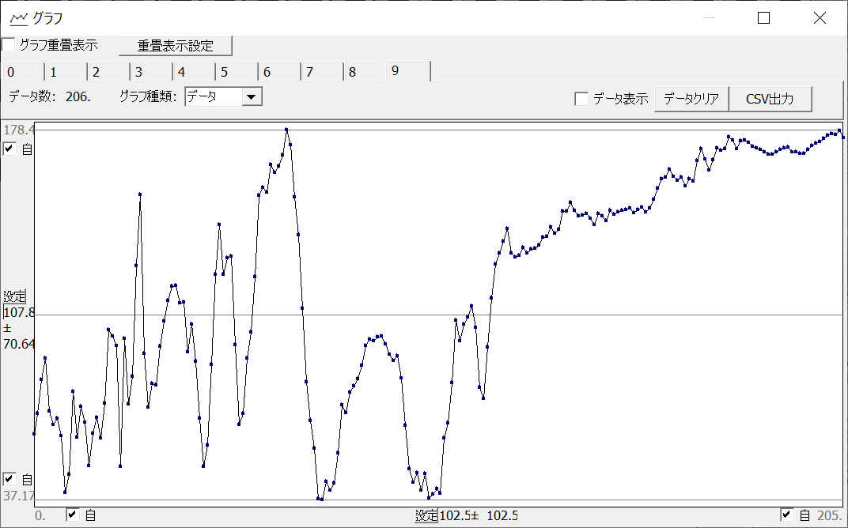


チャートウィンドウ
数値データ系列をグラフ表示するウィンドウ。1次元分布／2次元分布に対応。
1次元分布はヒストグラムとして表示することもできる。
データ系列の設定はカスタムファンクションで行うことを想定。10種類のデータ系列を保持できる。
2
3
4
8
6
7
1
5
各部の名称と役割
1次元分布
ヒストグラム
2次元分布
番号 | 名称 | コントロール | 役割
1 | グラフ描画領域 |  | グラフを描画する。 描画されたデータ点をクリックして選択すると、選択されたデータ点が赤で表示され、その値が「データ値表示領域」に表示される
2 | グラフ番号 | タブ | グラフ表示するデータ系列番号（0～9）。変更するとグラフが再描画される
3 | データ系列数 |  | データ系列の要素数。
4 | 表示タイプ | ｺﾝﾎﾞﾎﾞｯｸｽ | データ、ヒストグラム、スペクトラム（スペクトラムはデータの周波数の分布）
5 | データ値表示領域 |  | グラフ描画領域でクリック選択されたデータ点の値を表示する。 1次元分布： データ点のID、値 ヒストグラム： 値の範囲、度数 2次元分布： データ点のID、値
6 | データ系列クリアボタン | ボタン | 現在グラフ表示されているデータ系列をクリアする
7 | ＣＳＶ出力ボタン | ボタン | 現在グラフ表示されているデータ系列をＣＳＶファイルに出力する。 押下するとファイルダイアログが起動され、ＣＳＶファイルを選択すると保存実行される
8 | 重畳表示ON/OFF | ﾁｪｯｸﾎﾞｯｸｽ | ＯＮにすると複数のグラフを重畳表示する(Ver1.1)
ウィンドウサイズ変更への対応
操作 | 動作 | 動作条件
ウィンドウサイズ変更 | グラフ描画領域と各種コントロールの位置がウィンドウサイズに合わせて変更される

Slide 38
バッチ実行ウィンドウ（1/2）
2
3
4
5
6
7
バッチ実行とは、画像ファイルを読み込み、それらに対して、カスタムファンクションを実行すること。
このウィンドウでは、複数ファイルに対して連続的にバッチ実行できる
1
バッチ実行が有効なのは、カスタムファンクションのウィンドウが開かれているときのみである。
バッチ実行時には、カスタムファンクションに対して複数の入力および出力引数を与えることができる。詳細は別資料参照。
8
9
10
11
12
各部の名称と役割
番号 | 名称 | コントロール | 役割
1 | 画像ファイルリスト | リストビュー | ﾊﾞｯﾁ実行する画像ファイルのフルパスおよび入力／出力パラメタのリスト。
2 | リスト要素追加ボタン | ボタン | 画像ファイルリストに追加するファイルを選択する。 押下するとファイルダイアログが起動される。ファイルは複数選択できる。
3 | リスト要素削除ボタン | ボタン | 画像ファイルリストで選択中のリスト要素を削除する。
4 | リストクリアボタン | ボタン | 画像ファイルリストをすべてクリアする。
5 | ＣＳＶ入力ボタン | ボタン | 画像ファイルリストをＣＳＶファイルから読み込む。 押下するとファイルダイアログが起動され、ＣＳＶファイルを選択すると入力実行される
6 | ＣＳＶ出力ボタン | ボタン | 画像ファイルリストの内容をＣＳＶファイルに出力する。 押下するとファイルダイアログが起動され、ＣＳＶファイルを選択すると保存実行される
7 | 画像読み込み先メモリ番号 | ｴﾃﾞｨｯﾄﾎﾞｯｸｽ | 画像ファイルを展開する画像メモリ番号を設定する。
8 | 実行ボタン | ボタン | 選択中の画像ファイルリスト要素についてバッチ実行する。
9 | 次実行ボタン | ボタン | 選択中のファイルリスト要素の次の要素についてバッチ実行する。
10 | 前実行ボタン | ボタン | 選択中のファイルリスト要素の前の要素についてバッチ実行する。
11 | バッチ実行ボタン | ﾁｪｯｸﾎﾞｯｸｽ | 押下すると画像ファイルリストの先頭から順番に、すべてのリスト要素に対してバッチ実行を繰り返す。押し戻すと中断する。
12 | バッチ実行ルール |  | バッチ実行時に、スクリプトとカスタムファンクションのどちらを先に実行するかを決める

Slide 39
バッチ実行ウィンドウ（2/2）
マウスイベントへの対応
操作 | 動作 | 動作条件
画像ファイルリスト上で クリック（マウス左ボタン） | リスト要素を選択する
画像ファイルリスト上で ダブルクリック （マウス左ボタン） | リスト要素を選択し、バッチ実行する | 選択された画像ファイルパスが入力可能な状態である
画像ファイルリスト上で クリック（マウス右ボタン） | 入力パラメータを変更するためのダイアログボックスを起動する
画像ファイルリストのアイテムインデックスをクリック | 該当要素の降順／昇順にてリストをソートする。昇順／降順は、クリックの度に切り替わる。
ドラッグ＆ドロップへの対応
操作 | 動作 | 動作条件
画像ファイルをドラッグ＆ドロップ | ファイルのパスを画像ファイルリストに追加する
ＣＳＶファイルをドラッグ＆ドロップ | ＣＳＶファイルの内容を画像ファイルリストに追加する

Slide 40


フリーハンド編集ウィンドウ
2
現在選択中の画像データをフリーハンドで編集するためのウィンドウ。
ピックとペイントの２モードが使える。
ピック／ペイントが有効なのはこのウィンドウが開かれているときのみである。
1
3
4
5
6
ペイント操作の様子
各部の名称と役割
番号 | 名称 | コントロール | 役割
1 | モード選択 | ﾗｼﾞｵﾎﾞﾀﾝ | メインウィンドウの画像表示領域でクリック／ドラッグしたときの動作モードを選択する ピック： マウスカーソル位置の画像データ値を取得する ペイント： クリック座標を中心とする円状に領域の画像データの値をに 指定値を書き込む。本モード時はマウスカーソルのアイコンが変化する 作業領域使用ON状態では作業領域内部のみに対して動作する 塗りつぶし：クリック座標を含み、同じ色であるデータ領域を塗りつぶす 本モード時はマウスカーソルのアイコンが変化する 作業領域使用ON状態では作業領域内部のみに対して動作する ※現在選択中の画像メモリが空のときは何もしない
2 | マスク編集ON/OFF | ﾁｪｯｸﾎﾞｯｸｽ | ONにすると、現在選択中の画像メモリのマスクに対して処理ピック／ペイントを行う
3 | データ値 | ｴﾃﾞｨｯﾄﾎﾞｯｸｽ | マスク編集OFFのとき、画像データからピックされたデータ値およびペイントするデータ値を表示する。 画像データの型がRGB/RGB3Dのときは、左から赤・緑・青の成分が入る。それ以外の型のときは、一番左の値のみ有効になる
4 | マスク値 | ﾗｼﾞｵﾎﾞﾀﾝ | マスク編集ONのときに、ピック／ペイントするマスク値を表示する
5 | ドットサイズ | ﾃｷｽﾄﾎﾞｯｸｽ | ペイントモードのときに、値を書き込む領域のサイズを指定する
6 | 作業領域内塗りつぶし | ボタン | 作業領域内部の画像データを同一値で塗りつぶす。 作業領域使用ON状態のときのみ有効である。

Slide 41


TCP/IP通信ウィンドウ
1
TCP/IPの通信を確立するためのウィンドウ。
通信できるのはテキストデータのみ。
通信内容はカスタムファンクションで実装することを想定
通信が確立されたら、このウィンドウを非表示にしても通信状態は継続される。
2
4
3
5
6
7
通信確立中
各部の名称と役割
番号 | 名称 | コントロール | 役割
1 | クライアント／サーバー | ﾗｼﾞｵﾎﾞﾀﾝ | サーバー／クライアントの種別を選択する
2 | ホスト名 | ｴﾃﾞｨｯﾄﾎﾞｯｸｽ | 通信先のホスト名またはIPアドレスを設定する
3 | ポート番号 | ｴﾃﾞｨｯﾄﾎﾞｯｸｽ | 通信ポート番号を設定する
4 | 通信開始ボタン | ｴﾃﾞｨｯﾄﾎﾞｯｸｽ | 通信を開始する。 サーバー： 押下すると通信待ち状態となり、クライアントから接続があるまで待つ。 このときメインウィンドウのメッセージ表示領域に「接続待機中」と表示される。 クライアントからの接続要請を受けると、通信確立中の状態になる 押し戻すともとの状態に戻る。 クライアント： 押下すると通信待ち状態となり、サーバーを探す。 このときメインウィンドウのメッセージ表示領域に「接続待機中」と表示される。 サーバーと通信確立できたら、通信確立中の状態になる。押し戻すともとの状態に戻る 通信確立でずに一定時間がたつと、「通信失敗」と表示される
5 | テスト送信文字列 | ｴﾃﾞｨｯﾄﾎﾞｯｸｽ | テスト送信する文字列を設定する
6 | テスト送信実行 | ボタン | テスト送信を実行する
7 | 受信文字列表示領域 |  | 受信した文字列を順次表示する

Slide 42




2値化ウィンドウ（1/2）
1
現在選択中の画像データを2値化するためのウィンドウ
ラベリングをすることもできる
2
3
使用例
4
5
各部の名称と役割
元画像
2値画像
ラベル画像
番号 | 名称 | コントロール | 役割
1 | 結果格納先 | ｴﾃﾞｨｯﾄﾎﾞｯｸｽ | 2値化結果の格納先を選択する 指定された番号の画像メモリにBYTE型データを 新規取得して入れる。現在選択中の画像番号は指定できない。 指定された番号の画像メモリが空でない場合は上書きするかどうか問い合わせる 「表示画像を元画像にする」ボタンを押すと、原画像に表示中の画像メモリ番号を、結果画像には表示中の画像メモリ番号＋１となる
2 | 2値化アルゴ選択 |  | 2値化アルゴを選択する。（詳細は次ページ参照） 画像データがRGB/RGB3D型でRGBカラー表示のときは、以下の式で求めた濃度値の範囲となる I = 2.99*R + 5.87*G+1.14*B
3 | 反転ON/OFF | ﾁｪｯｸﾎﾞｯｸｽ | ON状態では2値化結果が反転される。
4 | ラべリング設定 |  | 結果格納先が画像メモリの場合のみ有効。 「ラベリングする」をＯＮにすると、2値化後にラベリングを行い、ラベル番号をWORD型データに入れる。ラベリング時の最低面積値を設定できる。 ラベリング結果の画像は、ラベル番号の変化が解りやすいように、データ値１ごとに色が大きく変わるカラーパレットが作成される
5 | 2値化実行 | ボタン | 2値化を実行する 作業領域使用ON状態では、作業領域内部のみ2値化する 結果格納先が画像メモリで、マスク使用ON状態のときは、マスクOFFの画素のみ2値化する 実行前に結果格納先に入っていた画像データは、バックアップ用のメモリに格納される。

Slide 43





2値化ウィンドウ（2/2）
種類 | アルゴリズム種類 | 詳細
グローバル2値化 | 閾値手入力 | 画像全体を指定された濃度閾値で２値化する 上記濃度閾値は、数値入力またはスクロールバーで制御する
 | 判別分析（大津法） | 画像全体を判別分析によって自動で決定した濃度閾値で２値化する
 | Pタイル法 | 画像全体をの黒画素が占める割合を何％にするかを指定することで、濃度閾値を自動で決める 上記割合は、数値入力またはスクロールバーで制御する
ローカル2値化 | ガウシアン自己差分 | 原画像とガウシアンフィルタ後の画像の差分画像を２値化する。あるサイズのシェーディングをキャンセルする効果がある。 フィルタサイズと差分のオフセット値を制御する （フィルタサイズは3x3～61x61の奇数）
 | ラプラシアンオブガウシアン | ラプラシアンオブガウシアンによって、ある太さの線を強調した画像に対して、２値化をおこなう フィルタサイズと差分のオフセット値を制御する （フィルタサイズは3x3～61x61の奇数）
 | NICK法 | 未実装

Slide 44


動画ファイル入出力ダイアログ
3D／FLOAT3D／RGB3D型の画像データを複数枚の画像ファイルとして入出力するためのウィンドウ
1
2
5
3
4
7
6
各部の名称と役割
複数のファイルを動画データとして開く場合
動画データを複数の画像ファイルとして保存する場合
番号 | 名称 | コントロール | 役割
1 | フォルダパス | ｴﾃﾞｨｯﾄﾎﾞｯｸｽ | 開く場合： 開くファイル一式が入ったフォルダパスを表示する。編集はできない 保存する場合： ファイルを保存するフォルダパスを設定する。編集可能
2 | 連続名 | ｴﾃﾞｨｯﾄﾎﾞｯｸｽ | 開く場合： 不使用 保存する場合： 保存するファイルの連続名
3 | 動画データの幅／高さ／ページ数 |  | 開く場合： 読み込む画像ファイルの幅／高さおよび枚数が表示される 保存する場合： 現在選択中の画像データの幅／高さ／ページ数が表示される
4 | 画像ファイルの型 | ﾗｼﾞｵﾎﾞﾀﾝ | 開く場合： 選択したファイルの拡張子が表示される。選択はできない。 保存する場合： 現在選択中の画像データの型によって選択できるものが異なる 3D→*.RAW、*.BMP を選択できる FLOAT3D→*.Floatのみ RGB3D→*.BMPのみ
5 | 画像ファイル一覧 | ﾘｽﾄﾎﾞｯｸｽ | 開く場合： 読み込みファイル名一式 保存する場合： 不使用
6 | 画像ファイル参照ボタン | ボタン | 押下するとファイルダイアログが起動して、複数ファイルを選択できる。 開く場合： 選択したファイル一覧、フォルダパス、高さ、幅、枚数が表示される ただし、選択したファイルがすべて同じ型・サイズでなければいけない 保存する場合： 選択した画像ファイルのフォルダパスが表示され、 ファイルタイトル（ファイル名から拡張子省略）が連続名として表示される
7 | ＯＫボタン | ボタン | 開く場合： ファイル読み込み実行する。 画像メモリに既にデータが入っている場合は データを上書きするかを確認し、上書きする場合は元の画像データは バックアップ用のメモリ領域に格納される 保存する場合： ファイル保存実行 ファイル名は、連続名の後に3ケタの連続番号がついたものになる （上図の例ならば、img_000.bmp , img_001.bmp ,,,となる）

Slide 45

画像データ型変換ダイアログ
現在選択中の画像データの型を変換するためのウィンドウ
1
2
各部の名称と役割
番号 | 名称 | コントロール | 役割
1 | 変換先ボタン |  | 押下すると、現在選択中の画像メモリを各ボタンに応じた型式に変換する。 変換できる型式詳細は「画像データ変換対応一覧」を参照のこと 変換後も作業領域とマスクは保持される。
2 | 値の上下限超過時の対応 | ﾁｪｯｸﾎﾞｯｸｽ | 変換前のデータ値が変換後の型の上下限値を超える場合にどうするか選ぶ ＯＮ：上下限値で飽和させる ＯＦＦ：上下限値で折り返す 変換前の画像データは、バックアップ用のメモリ領域に格納される。

Slide 46
画像データ型変換対応一覧
 |  | 変換後
 |  | BYTE | WORD | DWORD | SHORT | LONG | RGB | FLOAT | XY | XYZ | COMPLEX | 3D | F3D | RGB3D
変 換 前 | BYTE |  | ○ | ○ | ○ | ○ | ○ R/G/B/全 | ○ | × | ○ Zのみ | ○ 実部/虚部 | × | × | ×
 | WORD | ○※1 |  | ○ | ○※1 | ○ | ○※1 R/G/B/全 | ○ | × | ○ Zのみ | ○ 実部/虚部 | × | × | ×
 | DWORD | ○※1 | ○※1 |  | ○※1 | ○※1 | ○※1 R/G/B/全 | ○ | × | ○ Zのみ | ○ 実部/虚部 | × | × | ×
 | SHORT | ○※1 | ○※1 | ○※1 |  | ○ | ○※1 R/G/B/全 | ○ | × | ○ Zのみ | ○ 実部/虚部 | × | × | ×
 | LONG | ○※1 | ○※1 | ○※1 | ○※1 |  | ○※1 R/G/B/全 | ○ | × | ○ Zのみ | ○ 実部/虚部 | × | × | ×
 | RGB | ○※2 | ○※2 | ○※2 | ○※2 | ○※2 |  | ○※2 | × | ○※2 Zのみ | ○※2 実部/虚部 | × | × | ×
 | FLOAT | ○※1 | ○※1 | ○※1 | ○※1 | ○※1 | ○※1 R/G/B/全 |  | × | ○ Zのみ | ○ 実部/虚部 | × | × | ×
 | XY | ○※1 | ○※1 | ○※1 | ○※1 | ○※1 | ○※1 R/G/B/全 |  |  |  |  | × | × | ×
 | XYZ | ○※1 | ○※1 | ○※1 | ○※1 | ○※1 | ○※1 R/G/B/全 | ○ | × |  |  | × | × | ×
 | COMPLEX | ○※1 | ○※1 | ○※1 | ○※1 | ○※1 | ○※1 R/G/B/全 | ○ | × | ○ Zのみ |  | × | × | ×
 | 3D | ○ | ○ | ○ | ○ | ○ | ○ R/G/B/全 | ○ | × | ○ Zのみ | ○ 実部/虚部 |  | × | ×
 | F3D | ○※1 | ○※1 | ○※1 | ○※1 | ○※1 | ○※1 R/G/B/全 | ○ | × | ○ Zのみ | ○ 実部/虚部 | ○※1 |  | ×
 | RGB3D | ○※2 | ○※2 | ○※2 | ○※2 | ○※2 | ○ | ○※2 | × | ○※2 Zのみ | ○※2 実部/虚部 | ○※2 | ×
※1： 変換前の値が変換後の型の上下限を超える場合は、上下限値で飽和させるか折り返すかを選択できる
※2： R成分表示/G成分表示/B成分表示の場合は各成分の画像を型変換する。
RGBカラー表示の場合は、以下の式で明度画像を作ってから型変換する。(RGB3Dは常にこの状態）
I = 2.99*R + 5.87*G+1.14*B

Slide 47

画像サイズ変換ダイアログ
現在選択中の画像データのサイズを変換するためのウィンドウ
1
2
3
4
5
5
各部の名称と役割
番号 | 名称 | コントロール | 役割
1 | 結果格納先 |  | サイズ変更後の画像データをどこに格納するか選択する ・現状の画像メモリに上書き ・他の画像メモリ（番号指定） 「表示画像を元画像にする」ボタンを押すと、原画像に表示中の画像メモリ番号を、結果画像には表示中の画像メモリ番号＋１となる
2 | 変換後の画像高さ／幅 | ｴﾃﾞｨｯﾄﾎﾞｯｸｽ
3 | オフセット | ｴﾃﾞｨｯﾄﾎﾞｯｸｽ
4 | 画像データ伸縮ON/OFF | ﾁｪｯｸﾎﾞｯｸｽ
5 | 実行ボタン | ボタン | 画像サイズ変換を実行する 変換後画像データにおいて元画像からはみ出した画素は黒で塗りつぶされる マスクサイズも同様に変更される サイズ変換前後で表示画像のコントラストの条件は保持される 変換前の画像データは、バックアップ用のメモリ領域に格納される。

Slide 48

幾何変換ダイアログ（1/2）
1
現在選択中の画像データを射影変換するためのウィンドウ
2
射影変換：
XYZ座標からなる3次元の仮想空間において、XY面上に元画像データが1pix=1mmサイズ
で張り付いていると想定し、元画像データを仮想カメラで撮影したときの見え方に変換する。
仮想カメラの位置は、視野サイズが元画像データの平均高さとなり、光軸上にXYZ原点が
来るように設定する。
制御パラメータは以下のとおり
・仮想カメラの焦点距離[mm]
・仮想カメラの撮像素子サイズ[μm]
・仮想カメラの撮像素子ズレ（TI, TJ）[pix]
・仮想カメラの回転角度（Z軸回転θ、Y軸回転Ψ、X軸回転φ）[deg]
・元画像データの撮像面内移動（TX,TY）[mm]
3
各部の名称と役割
番号 | 名称 | コントロール | 役割
1 | 結果格納先 |  | 幾何変換後の画像データをどこに格納するか選択する ・現状の画像メモリに上書き ・他の画像メモリ（番号指定） 「表示画像を元画像にする」ボタンを押すと、原画像に表示中の画像メモリ番号を、結果画像には表示中の画像メモリ番号＋１となる
2 | 射影変換パラメータ
3 | 実行ボタン | ボタン | 画像サイズ変更を実行する 変換後画像データにおいて元画像からはみ出した画素は黒で塗りつぶされる ページ／チャネルを複数持つ画像データ型の場合は、すべてのページ／チャネルに対して幾何変換が行われる マスクサイズも同様に変換される サイズ変換前後で表示画像のコントラストの条件は保持される 変換前の画像データは、バックアップ用のメモリ領域に格納される。

Slide 49














幾何変換ダイアログ（2/2）
射影変換パラメータの説明
制御パラメータ |  | 初期値 | 効果 | 画像例 (記載した値以外は初期値を使って変換)
仮想カメラの焦点距離f [mm] |  | 16 | 大きいほど、カメラ傾斜時に台形に見える割合が小さい
仮想カメラの撮像素子サイズa [μm] |  | 7.3 | 大きいほど、カメラ傾斜時に台形に見える割合が大きい
仮想カメラの撮像素子ズレ [pix] | TI | 0 | 画像の位置が変わる
 | TJ | 0
仮想カメラの回転角度 [deg] | Z軸回転θ | 0 | 画像が回転したり、台形に見えたりする
 | Y軸回転Ψ | 0
 | X軸回転φ | 0
元画像データの撮像面内移動[mm] | TX | 0 | 画像の位置とが変わる （移動方向はTI,TJの逆）
 | TY | 0
元画像
Ψ=30°
f=4mm
f=8mm
f=16mm
元画像
Ψ=30°
a=7.3μm
a=3.0μm
Ψ=45°
元画像
TI=0, TJ=0
TI=100, TJ=0
TI=0, TJ=100
元画像
θ=30°
Ψ=30°
φ=30°
Ψ=45°
元画像
TX=0, TY=0
TX=100, TX=0
TX=0, TX=100

Slide 50

汎用フィルタダイアログ（1/3）
1
現在選択中の画像データに汎用的なフィルタをかけるためのウィンドウ
2
3
4
各部の名称と役割
番号 | 名称 | コントロール | 役割
1 | 結果格納先 |  | 幾何変換後の画像データをどこに格納するか選択する ・現状の画像メモリに上書き ・他の画像メモリ（番号指定） 「表示画像を元画像にする」ボタンを押すと、原画像に表示中の画像メモリ番号を、結果画像には表示中の画像メモリ番号＋１となる
2 | フィルタの選択 |  | フィルタの種類を指定する（詳細は次ページ）
3 | フィルタの方向 | ラジオボタン | フィルタの方向を指定する。
4 | 実行ボタン | ボタン | 選択中の画像データにフィルタをかける 複数のページ／チャネルを持つ画像データの場合は、現在表示中のページ／チャネルに対してのみ処理が行われる。 作業領域使用ON状態では、すべての作業領域に外接する矩形内部のみ処理する フィルタリング前の画像データは、バックアップ用のメモリ領域に格納される。

Slide 51


汎用フィルタダイアログ（2/3）
アルゴリズム種類 | 挙動 | 設定値
移動平均 | 注目画素の周辺データ値の平均値 | ・フィルタサイズ（3x3～61x61 の奇数）
移動平均（最大／最小除去） | 注目画素の周辺データ値のうち最大／最小値以外の平均値 | ・フィルタサイズ（3x3～61x61 の奇数）
ガウシアン | 下記カーネルとの畳みこみ | ・フィルタサイズ（3x3～61x61 の奇数） (フィルタサイズ-1)/2 = 3σ とする
メディアン | 注目画素の周辺データ値の中央値 | ・フィルタサイズ（2x2および3x3～21x21 の奇数）* ・円形マスクON/OFF
膨張 | 注目画素の周辺データ値のうちの最大値 | ・フィルタサイズ（2x2および3x3～21x21 の奇数）* ・円形マスクON/OFF
収縮 | 注目画素の周辺データ値のうちの最小値 | ・フィルタサイズ（2x2および3x3～21x21 の奇数）* ・円形マスクON/OFF
オープニング | 膨張→収縮 | ・フィルタサイズ（2x2および3x3～21x21 の奇数）* ・円形マスクON/OFF
クロージング | 収縮→膨張 | ・フィルタサイズ（2x2および3x3～21x21 の奇数）* ・円形マスクON/OFF
エッジ抽出（Sobel） |  | ・フィルタサイズ（3x3～9x9 の奇数） ・エッジ強度閾値
Laplacian of Gaussian (LoG) | 下記カーネルとの畳みこみ | ・フィルタサイズ（3x3～61x61 の奇数） フィルタサイズの半分がカーネルゼロクロス間隔 すなわち (フィルタサイズ- 1) = 4√2 σ
エッジ細線化(LoGゼロクロス) | LoGフィルタ後の実数画像にて、隣接画素と符号が反転する箇所のみ抽出する よって結果は2値である | ・フィルタサイズ（3x3～61x61 の奇数） (フィルタサイズ-1)/2 = 3σ とする ・エッジ強度閾値 （ここでのエッジ強度とは、LoGフィルタ後における近傍画素との差分の絶対値を表す）
シェーディング除去（ガウシアン自己差分） | 原画像とガウシアンフィルタ後の画像の差分 X’ = (255 - f(X) + offset )*contrast | ・フィルタサイズ（3x3～61x61 の奇数） ・差分時の濃度オフセット量 ・差分後のコントラスト強調の割合
濃度反転 | X’ = 255 – X
上下反転
左右反転
180°反転
*フィルタサイズ2x2のときは、画像が半画素左下に移動する

Slide 52








汎用フィルタダイアログ（3/3）
フィルタの実施例
フィルタ種類 | 処理の説明 | 効果 | 画像例
移動平均 | 注目画素の周辺データ値の平均値 | 画像をぼかす
移動平均（最大・最小除去） | 注目画素の周辺データ値のうち最大／最小値以外の平均値 | ごま塩ノイズの影響を受けずに画像をぼかす
メディアン | 注目画素の周辺データ値の中央値 | ごま塩ノイズを消す
膨張／収縮 | 膨張：注目画素の周辺データ値のうちの最大値 収縮：注目画素の周辺データ値のうちの最小値 | 細い線状のパターンを消す
エッジ抽出 | Sobel
エッジ細線化（LoGゼロクロス） | 2次微分（ラプラシアン）を計算し、値が0になる点をエッジとする
原画像
平滑化
(3x3)
最大最小
除く平滑化(3x3)
メディアン
(3x3)
膨張
(5x5)
収縮
(5x5)
エッジ抽出
(3x3)
エッジ細線化
(3x3)

Slide 53

3D点群表示ダイアログ
2
XYZ型の画像データを3次元的に表示するためのウィンドウ
1
各部の名称と役割
番号 | 名称 | コントロール | 役割
1 | 3D表示領域 |  | YYZの画像データを3次元点群表示する。表示方法は正投影である。 右下に縮尺が表示される。
2 | 3D表示制御方法選択ボタン | ﾗｼﾞｵﾎﾞﾀﾝ | 3次元表示の制御方法を選択する 回転 ： マウスドラッグすると、3次元表示を回転する 拡大／縮小 ： マウスドラッグで、拡大／縮小をおこなう 平行移動 ： マウスドラッグで平行移動する
マウスイベントへの対応
操作 | 動作 | 動作条件
マウスドラッグ （左ボタン） | 3D表示制御方法選択ボタンによって動作が異なる 回転 ： ドラッグした方向に回転する 拡大／縮小 ： 上方向にドラッグすると拡大する 下方向にドラッグすると縮小する 平行移動 ： ドラッグした方向に平行移動する

Slide 54


複数画像同時表示ウィンドウ
各部の名称と役割
番号 | 名称 | コントロール | 役割
1
2
マウスイベントへの対応
操作 | 動作 | 動作条件
マウスホイール | 画像の拡大率を変更する
マウス | 画像表示領域内で マウスカーソル移動

Slide 55

スクリプトウィンドウ
本機能の詳細は別資料「PIMPOMスクリプトマニュアル.doc」参照のこと
バッチ実行時に、プログラムを用いて複数の処理を連続実行することができる。
「Pythonスクリプトウィンドウ」も同時に起動していた場合は、「 Pythonスクリプトウィンドウ」の前に実行される

Slide 56

Pythonバッチ実行ウィンドウ
pythonプログラムについての詳細は別資料「Pythonデータ受け渡し機能<PimpomPy>マニュアル.doc」参照のこと
バッチ実行時に、指定されたpythonプログラム（*.py）を実行することができる。
この機能を使用するためには、以下のいづれかの位置にPimpom.pydをコピーする実行する
・Pythonプログラムファイル（*.py）と同じディレクトリ
・python.exeの存在するディレクトリ(「pyhton環境チェック」ボタンを押すと表示される)
「スクリプトウィンドウ」も同時に起動していた場合は、「スクリプトウィンドウ」の後に実行される
1
2
3
4
5
各部の名称と役割
番号 | 名称 | コントロール | 役割
1 | 実行pythonファイルパス | ｴﾃﾞｨｯﾄﾎﾞｯｸｽ | ﾊﾞｯﾁ実行するpythonファイルのフルパス
2 | 編集ボタン | ボタン | １のpythonプログラムを関係づけられているプログラムから開く
3 | 実行ボタン | ボタン | １のpythonプログラムを1回実行する
4 | pyhton環境チェック | ボタン | Python.exeのディレクトリパスとpythonのバージョンを表示する
5 | 結果出力フィールド | ｴﾃﾞｨｯﾄﾎﾞｯｸｽ | １のpythonプログラムの実行結果を出力する

Slide 57

カスタムファンクション追加ダイアログ
1
カスタムファンクション開発用のVisual Studioソリューションを生成するためのウィンドウ
この機能を使うためには、PIMPOMの開発環境のフォルダ構造が「構造仕様／フォルダ構造」に記載された状態になっていなければならない。
2
3
4
5
6
このダイアログは、PIMPOM\bin\Release（またはPIMPOM\bin\Debug)以下の
CloneUserDlg.exeである
各部の名称と役割
番号 | 名称 | コントロール | 役割
1 | カスタムファンクション番号 |  | カスタムファンクション番号を表示する。番号はcustom_func.iniの設定状態から自動的に決まる。 （custom_func.iniはPIMPOM\bin\ReleaseおよびPIMPOM\bin\Debugフォルダに存在する）
2 | キャプション | ｴﾃﾞｨｯﾄﾎﾞｯｸｽ | 「カスタムファンクション」メニューに表示する名前を設定する。
3 | プロジェクト名 | ｴﾃﾞｨｯﾄﾎﾞｯｸｽ | Visual Studio のソリューション名を設定する。 ソリューション名は英数のみで構成されなければいけない。
4 | 開発環境生成ボタン | ボタン | 押下すると、PIMPOMフォルダ下にカスタムファンクション開発用のVisual Studio のソリューション（雛形）が生成され、Visual Studioで起動される。 また、custom_func.iniに内容追記される。（PIMPOM\bin\ReleaseおよびPIMPOM\bin\Debug両方のフォルダにあるcustom_func.iniに追記する）
5 | custom_func.ini編集 | ボタン | custom_func.iniをテキストエディタで開く
6 | 生成されたファイル名

Slide 58






カスタムファンクション追加手順
手順 | 操作内容 | 動作説明
1 | 「カスタムファンクション」メニューから「追加(A)」を選択し、カスタムファンクション追加ダイアログを起動する
2 | カスタムファンクション追加ダイアログで「キャプション」と「プロジェクト名」を設定し、「開発環境生成」ボタンを押す | PIMPOMフォルダ下にカスタムファンクション開発用のソリューション（雛形）が生成され、 Visual Studioが開かれる。custom_func.iniに1行追記される。
3 | Visual Studioでソリューションをビルドする | PIMPOM\bin\Release（またはPIMPOM\bin\Debug）に 「プロジェクト名.dll」が生成される
4 | PIMPOM.exeを一旦閉じてから再起動する | 「カスタムファンクション」メニューに追加されている
Microsoft Visual Studio 2015
押下
ソリューション生成
起動
1行追記

Slide 59


外部プログラムからのデータ送信
本機能の詳細は別資料「PIMPOM_外部プログラム画像データ受け渡しマニュアル.doc」参照のこと
外部プログラム内で保持している画像データ列を、
別途起動しているPIMPOM.exeの画像メモリに送信する機能群
画像データを
入れたメモリ
送信・表示
図形
この機能を使うためには、外部プログラムはC++で作られていなければならない。ソースコード内に「pimpom_plot.h」をインクルードすることで、専用関数が使用可能となる。
（pimpom.plot.hはPIMPOM\PIMPOM_Core\includeに入っているものを、外部プログラムのプロジェクトフォルダにコピーして使う）
テキスト
C++外部プログラム
PIMPIM.exe
機能一覧
これらの機能を使った外部プログラムのサンプルプロジェクトが PIMPOM\external_data_transfer_sample に入っている

Slide 60
構造仕様
■クラス構造
■データ構造
・画像メモリ
・作業領域
・マスク
■データの流れ
・画像表示
■ソリューション構造
・フォルダ構成
・ソースファイル一覧
・ヘッダファイル一覧
■設定ファイル構造
・pimpom.ini
・custom_func.ini
■画像ファイル構造

Slide 61
クラス構造
PIMPOM.exe / PIMPOM_Core.dll
CPimpomAPI 全機能を扱うクラス
メンバ変数・
・画像メモリ（CDataUnit） ×30
・選択中の画像メモリ番号
・バックアップメモリ（CDataUnit）
・Windowsソケット
・ビデオキャプチャ時の入力画像メモリ番号
・各ウィンドウへのポインタ参照
・テキスト描画のためのフォント
・ＲＧＢグレー変換のゲイン
など
メンバ関数
・起動時の”pimpom.ini”の読みだし
・各種フォーマットでの画像ファイルのセーブ／ロード
・ファイルダイアログの表示
・各種フォーマットでの画像メモリの新規確保／アクセス／削除
・画像メモリのコピー
・画像メモリのフォーマット変換
・画像サイズ変換
・画像幾何変換（射影・同次）
・特定画素データの取得／設定
・各種フィルタ（平滑化／メディアン／膨張／収縮／エッジ）
・2値化／ラベリング
・画像メモリ上へ描画（点／線／矩形／円／文字／塗りつぶし）
・作業領域の操作
・マークの操作
・画像メモリのメイン画面への描画
・表示時の明度レンジ変換
・メイン画面ＧＵＩ上へ図形描画
（線／矩形／十字／円／文字）
・ダイアログリソースを使ったデータ入出力
・メイン画面へメッセージテキスト出力
・メイン画面の各種状態の設定／取得
・チャート表示
・ビデオキャプチャ
・ソケット通信
・簡単な数値計算
・OpenCVとPIMPOM間の画像データ変換
など
UserFunctionEx.dll
CPimpomAPIクラスの
メンバ関数利用
CPIMPOMDlg
メインウィンドウ
CDataDlg
データウィンドウ
CWorkAreaDlg
作業領域ｳｨﾝﾄﾞｳ
CCalcDlg
任意数式ウィンドウ
CBatchDlg
ﾊﾞｯﾁ実行ｳｨﾝﾄﾞｳ
CBinalizeDlg
2値化ｳｨﾝﾄﾞｳ
CUserDlgEx
ユーザが追加カスタマイズするＵＩ
・メニュー操作
・画像表示（CImageField）
・マーク／作業領域の編集
・ルーラー
・画素値表示
・メッセージテキスト表示
・ライブ実行
・画像メモリ一覧表示（CImageField）
・画像メモリ選択／コピー／削除操作
・作業領域の編集操作
・画像データ生成演算式の編集操作
・演算実行（CCalculate）
・バッチ実行ファイルの編集操作
・バッチ実行
・2値化／ラベリングの設定操作
CHistgramDlg
ﾋｽﾄｸﾞﾗﾑｳｨﾝﾄﾞｳ
CMarkDlg
ﾏｰｸｳｨﾝﾄﾞｳ
CDataPickDlg
ﾏﾆｭｱﾙ編集ｳｨﾝﾄﾞｳ
CChartDlg
ﾁｬｰﾄｳｨﾝﾄﾞｳ
CSocketCtrlDlg
TCP/IP通信ｳｨﾝﾄﾞｳ
・チャート描画
・ソケット通信の設定操作（CSocketCtrl）
各種ウィンドウを扱うクラス
OpenCV
・ヒストグラム表示
・表示画像のコントラスト調整
・マークの描画
・マークの編集操作
・画像データのフリーハンド編集実行
モードレス
ダイアログ
CConfirmDlg
汎用データ入力
CIO3DDlg
動画ﾌｧｲﾙ入出力
ﾀﾞｲｱﾛｸﾞ
CFilterCtrlDlg
汎用ﾌｨﾙﾀﾀﾞｲｱﾛｸﾞ
CResizeDlg
画像ｻｲｽﾞ変換
ﾀﾞｲｱﾛｸﾞ
CConvertDataDlg
画像ﾃﾞｰﾀ型変換
ﾀﾞｲｱﾛﾂ
CTransformDlg
幾何変換ﾀﾞｲｱﾛｸﾞ
CPointCloudDlg
3D点群表示ﾀﾞｲｱﾛｸﾞ
モーダル
ダイアログ
・データ入力ボックス
・動画ﾃﾞｰﾀを複数のﾌｧｲﾙとして入出力実行
・各種フィルタの設定操作
・フィルタ実行
・画像データのフォーマット変換の設定操作
・画像幾何変換の設定操作
・3次元点群の表示
・画像サイズ変換の設定操作
ウィンドウの
親子関係

Slide 62
画像メモリのデータ構造（CDataUnitクラスメンバ）
データ | 内部データの説明 |  | 概略メモリサイズ
画像データ名 | 画像データの名前。ファイルから入力直後はファイル名が入る
画像データサイズ | 幅／高さ／チャネル数／ページ数
画像データ配列 ※右記のデータ型のどれか | BYTE型 | 1画素あたり符号なし8bitで表現された濃淡静止画 | 画素数
 | SHORT型 | 1画素当たり符号つき16bitで表現された濃淡静止画 | 画素数×2
 | WORD型 | 1画素当たり符号なし16bitで表現された濃淡静止画 | 画素数×2
 | LONG型 | 1画素当たり符号つき32bitで表現された濃淡静止画 | 画素数×4
 | DWORD型 | 1画素当たり符号なし32bitで表現された濃淡静止画 | 画素数×4
 | FLOAT型 | 1画素当たり32bit浮動小数点で表現された濃淡静止画 | 画素数×4
 | RGB型 | 1画素あたり符号なし8bit×3チャネルで表現されたカラー静止画 | 画素数×3
 | 3D型 | 1画素あたり符号なし8bit×複数ページで表現された濃淡動画 | 画素数×ﾍﾟｰｼﾞ数
 | FLOAT3D型 | 1画素あたり32bit浮動小数点で表現された濃淡動画 | 画素数×ﾍﾟｰｼﾞ数×4
 | RGB3D型 | 1画素あたり符号なし8bit×3チャネル×複数ページで表現されたカラー動画 | 画素数×ﾍﾟｰｼﾞ数×3
 | XY型 | 1画素あたり32bit浮動小数点×2チャネルで表現された2次元分布 | 画素数×8
 | XYZ型 | 1画素あたり32bit浮動小数点×3チャネルで表現された3次元分布 | 画素数×12
 | COMPLEX型 | 1画素当たり32bit浮動小数点の実部／虚部／絶対値／偏角で表現された複素数分布 | 画素数×16
表示画像 | 画像データを画面に表示するための、8bit濃淡もしくは24bitカラービットマップ |  | 画素数
表示画像生成パラメタ | 表示する画像データ値の最大（BrightMax）と最小（BrightMin） <表示画像の濃度> = (<画像データ値> - BrightMin) / (BrightMax - BrightMin) ×255
表示ﾁｬﾈﾙ／ﾍﾟｰｼﾞ | 画像データが複数チャネルor複数ページを持つ型のときは、表示する画像のチャネルとページ番号を表す
表示拡大率／ｵﾌｾｯﾄ | メインウィンドウに表示画像を表示するときの、拡大率と表示位置のｵﾌｾｯﾄ
画像ﾃﾞｰﾀ統計 | 画像データの平均値と標準偏差。画像データが複数チャネルor複数ページを持つ型のときは、現在表示されている画像のものとなる。
マスクのデータ列 | 画素単位で画像をマスキングする。マスキングされた画素は表示画像では黒く塗りつぶされる。また濃度統計や濃度ヒストグラム作成の対象から外される。 |  | 画素数
マスク使用フラグ | 濃度統計や濃度ヒストグラム作成時にマスクを使うかどうか
作業領域 （CWorkAreaクラス） | 画像処理を行う領域を表す図形（矩形／直線／楕円／円周）。複数設定可能（最大10）。 メインウィンドウの画像表示領域に緑色の線で表示される 領域内のみ濃度統計や濃度ヒストグラム作成の対象となる。 矩形領域の場合は、フィルタ／幾何変換などの画像処理の範囲限定として使える。
作業領域使用フラグ | 濃度統計や濃度ヒストグラム作成時および画像処理時に作業領域を使うかどうか
マーク （CMarkクラス） | 特定画素の座標と属性を保持するためのデータ。複数設定可能（最大255）。 メインウィンドウの画像表示領域に緑の十字カーソルが表示される。 |  | 255×32

Slide 63
画像データ配列の構造
画像データの型 | データ列（左側が先頭）
BYTE
RGB
WORD
DWORD
SHORT
LONG
FLOAT
XY
XYZ
COMPLEX
3D
RGB3D
FLOAT3D
幅×高さ
画像ﾃﾞｰﾀ
3×幅×高さ
R
G
B
2B×幅×高さ
画像ﾃﾞｰﾀ
4B×幅×高さ
画像ﾃﾞｰﾀ
2B×幅×高さ
画像ﾃﾞｰﾀ
4B×幅×高さ
画像ﾃﾞｰﾀ
4B×幅×高さ
画像ﾃﾞｰﾀ
4B×幅×高さ
4B×幅×高さ
画像ﾃﾞｰﾀ（X）
画像ﾃﾞｰﾀ（Y）
4B×幅×高さ
4B×幅×高さ
4B×幅×高さ
画像ﾃﾞｰﾀ（X）
画像ﾃﾞｰﾀ（Y）
画像ﾃﾞｰﾀ（Z）
4B×幅×高さ
4B×幅×高さ
4B×幅×高さ
4B×幅×高さ
画像ﾃﾞｰﾀ（実部）
画像ﾃﾞｰﾀ（虚部）
画像ﾃﾞｰﾀ（絶対値）
画像ﾃﾞｰﾀ（偏角）
幅×高さ
幅×高さ
幅×高さ
幅×高さ
8B
画像ﾃﾞｰﾀ
画像ﾃﾞｰﾀ
画像ﾃﾞｰﾀ
画像ﾃﾞｰﾀ
3×幅×高さ
3×幅×高さ
3×幅×高さ
R
G
B
R
G
B
R
G
B
4B×幅×高さ
4B×幅×高さ
4B×幅×高さ
画像ﾃﾞｰﾀ（実部）
画像ﾃﾞｰﾀ（虚部）
画像ﾃﾞｰﾀ（偏角）

Slide 64
作業領域のデータ構造（CWorkAreaクラスメンバ）
以下のデータ構造を複数持つ（最大10の図形）
データ | 内部データの説明
図形タイプ | 矩形／直線／楕円／円週／なし
OR領域／NOT領域 | Not領域にした場合は、ヒストグラム作成などでその領域が除外される
図形の座標データ | 図形の種類に応じて内容が異なる 矩形の場合： 左上頂点座標(x0,y0)、右下頂点座標(x1,y1) 直線の場合： 始点座標(x0,y0)、終点座標(x1,y1)、線幅W 楕円の場合： 中心座標(x,y)と、X,Yそれぞれの半径(rx,ry) ※回転は許容しない 円周の場合： 中心座標(x,y)、半径 r、 円周幅W

Slide 65
マークのデータ構造（CMarkクラスメンバ）
以下のデータ構造を複数持つ（最大256）
データ | 内部データの説明
座標 | 画像データの座標(x,y) （Ver1.1よりサブピクセル単位で持てる）
属性 | マークの属性。複数持つことができる（デフォルト3）

Slide 66








画像表示時のデータの流れ
画像表示時には以下の手順で処理が行われる。 （CPimpomAPIのDrawImage関数に相当）
現在選択中の画像メモリ
（CDataUnit）
+
+
+
+
+
+
+
・表示画像変換パラメタ
・表示チャネル／ページ
・画像データ
・マスク
・マーク
・作業領域
表示画像生成
・画像データの平均値
・画像データの標準偏差
・表示拡大率
・表示位置オフセット
・表示画像
ﾋｽﾄｸﾞﾗﾑウィンドウ
（CHistgramDlg）
データウィンドウ
（CDataDlg）
メインウィンドウ
（CPimpomDlg）
表示画像を描画
（CImageField）
ﾋｽﾄｸﾞﾗﾑ表示
表示画像を描画
（CImageField）
・ルーラー
図形を描画
マークウィンドウ
（CMarkDlg）
作業領域ウィンドウ
（CWorkAreaDlg）
マーク情報一覧表示
作業領域詳細表示

Slide 67
フォルダ構成
フォルダ名 |  |  |  | 内容
PIMPOM |  |  |  | PIMPOMのソリューションフォルダ
 | PIMPOM_Core |  |  | PIMPOMのコアライブラリのプロジェクトフォルダ
 |  | API |  | CPimpomAPIクラス関連のソースファイル一式
 |  |  | file_io | ファイル入出力関連の実装ファイル群
 |  |  | Filter | 汎用フィルタ関連の実装ファイル群
 |  |  | MatrixFunctions | ベクトル・マトリクス演算関連の実装ファイル群
 |  | DataWrapper |  | 特定データ（画像メモリなど）の操作をラッピングしたクラスの実装ファイル群
 |  | WindowCtrlFiles |  | ウィンドウ制御用クラスの実装ファイル群
 |  | Res |  | リソースファイル群
 |  | Include |  | ヘッダファイル群
 | PIMPOM_EXE |  |  | PIMPOM.exeのプロジェクトフォルダ
 | Tool |  |  | ツール
 |  | CloneUserDlg |  | カスタムファンクション追加ダイアログのソリューションフォルダ
 |  | PimpomPlotPy |  | Pythonプログラムとの連携機能の実装ファイル群
 | CustomFunc |  |  | カスタムファンクション
 |  | UserDlgTemplate |  | カスタムファンクションのソリューションフォルダの雛形
 |  |  | Res | ユーザファンクションのリソースファイル
 |  | UserFunctionEx |  | カスタムファンクションのソリューションフォルダ フォルダ構成はUserDlgTemplateと同じ （UserFunctionExはデフォルトで存在。カスタムファンクション追加機能で追加生成される）
 | bin |  |  | 実行ファイル
 |  | Debug/Release |  | PIMPOMの実行ファイル（exe,dll）と設定ファイル(iniなど)が格納される 各プロジェクトのビルド結果出力先である
 | OpenCV |  |  | OpenCVのインクルードファイル群とライブラリファイル(lib)群 （詳細説明は割愛）
 | external_data_transfer_sample |  |  | Pimpom.exeへデータ送信を行うサンプルプログラム （詳細説明は別資料）
 | Doc |  |  | ドキュメント

Slide 68
主要ソースファイル（1/2）
フォルダ名 |  |  |  | ファイル名 | 実装内容
PIMPOM | PIMPOM_Core |  |  | dllmain.cpp | （詳細説明は割愛）
 |  |  |  | PIMPOM_Core.cpp | CPimpomAPIの実体宣言
 |  | API |  | api_binalize.cpp | 2値化
 |  |  |  | api_convert_image_format.cpp | 画像データの型変換
 |  |  |  | api_geometric_transform.cpp | 画像データの幾何変換、サイズ変換
 |  |  |  | api_graphic.cpp | メインウィンドウ上に図形描画
 |  |  |  | api_graphic_on_image.cpp | 画像メモリ上に図形描画
 |  |  |  | api_manage_data.cpp | 画像メモリの操作
 |  |  |  | api_manage_dialpg.cpp | ダイアログアイテムとのデータのやり取り
 |  |  |  | api_math.cpp | 数学計算
 |  |  |  | api_network.cpp | 通信
 |  |  |  | api_support_opencv.cpp | OpenCVとPIMPOM間の画像データ変換
 |  |  |  | api_video_capture.cpp | ビデオキャプチャ
 |  |  |  | api_func.cpp | 上記に分類されないAPI関数
 |  |  | file_io | api_file_io_archived.cpp | PIMPOMアーカイブファイル（*.pim）の入出力
 |  |  |  | api_file_io_bmp.cpp | ビットマップファイルの入出力
 |  |  |  | api_file_io_ifz.cpp
 |  |  |  | api_file_io.cpp | 上記以外のファイルの入出力
 |  |  | Filter | api_filter_smooth.cpp | 平滑化
 |  |  |  | api_filter_median.cpp | メディアン
 |  |  |  | api_filter_dilation.cpp | 膨張
 |  |  |  | api_filter_erosion.cpp | 収縮
 |  |  |  | api_filter_edge_sobel.cpp | エッジ抽出
 |  |  |  | api_filter_log.cpp | エッジ細線化（Laplacian of Gaussian）
 |  |  |  | api_filter_edge_sigmoid.cpp | シグモイド
 |  |  |  | api_filter_edge_canny.cpp | エッジ細線化（Canny)
 |  |  |  | api_filter_gauss.cpp | ガウシアン
 |  |  |  | api_filter_gabor.cpp | ガボール
 |  |  |  | api_filter_log.cpp | Laplacian of Gaussian
 |  |  |  | api_filter_morph.cpp
 |  |  |  | api_filter_histgram.cpp
 |  |  |  | api_filter_bilateral.cpp | バイラテラル
 |  |  |  | api_filter_dft.cpp | 離散フーリエ変換
 |  |  |  | api_filter_misc.cpp | 画像反転など

Slide 69
主要ソースファイル（2/2）
フォルダ名 |  |  | ファイル名 | 実装内容
PIMPOM | PIMPOM_Core
 |  | DataWrapper | DataUnit.cpp DataUnitConvert.cpp | 画像データを扱うクラス（CDataUnit）
 |  |  | WorkArea.cpp | 作業領域を扱うクラス（CWorkArea）
 |  |  | ImageField.cpp | 画像データをウィンドウ上に表示するクラス（CImageField）
 |  |  | Calculate.cpp CalculateMacro.cpp | 任意数式の解釈と実行を扱うクラス（CCaluculate）
 |  |  | SocketCtrl.cpp | TCP/IP通信を扱うクラス（CSocketCtrl）
 |  | WindowCtrlFiles | PIMPOMDlg.cpp | メインウィンドウを扱うクラス（CPIMPOMDlg）
 |  |  | MainMenuProc.cpp | メインメニュー
 |  |  | DataDlg.cpp | データウィンドウを扱うクラス（CDataDlg）
 |  |  | HistgramDlg.cpp | ヒストグラムウィンドウを扱うクラス（CHistgramDlg）
 |  |  | MarkDlg.cpp | マークウィンドウを扱うクラス（CMarkDlg）
 |  |  | WorkAreaDlg.cpp | 作業領域ウィンドウを扱うクラス（CWorkAreaDlg）
 |  |  | ChartDlg.cpp | チャートウィンドウを扱うクラス（CChartDlg）
 |  |  | CalcDlg1.cpp | 任意数式ウィンドウを扱うクラス（CCalcDlg）
 |  |  | DataPickDlg.cpp | マニュアル編集ウィンドウを扱うクラス（CDataPickDlg）
 |  |  | SocketCtrlDlg.cpp | TCP/IP通信ウィンドウを扱うクラス（CSocketCtrlDlg）
 |  |  | BatchDlg.cpp | バッチ実行ウィンドウを扱うクラス（CBatchDlg）
 |  |  | BinalizeDlg.cpp | 2値化ウィンドウを扱うクラス（CBinalizeDlg）
 |  |  | IO3DDlg.cpp | 動画ファイル入出力ダイアログを扱うクラス（CIO3DDlg）
 |  |  | ConvertDataDlg.cpp | 画像データ型変換ダイアログを扱うクラス（CConvertDataDlg）
 |  |  | TransformDlg.cpp | 幾何変換ダイアログを扱うクラス（CTransformDlg）
 |  |  | ResizeDlg.cpp | 画像サイズ変換ダイアログを扱うクラス（ResizeDlg）
 |  |  | FilterCtrlDlg.cpp | 汎用フィルタダイアログを扱うクラス（CFilterCtrlDlg）
 |  |  | PointCloudDlg.cpp | 3D点群表示ダイアログを扱うクラス（CPointCloudDlg）
 |  |  | ConfirmDlg.cpp | 汎用データ入力ダイアログを扱うクラス（CConfirmDlg）
 |  |  | MultiImageDispDlg.cpp | 複数画像同時表示ウィンドウ
 |  |  | CommandPrompyDlg.cpp | スクリプトウィンドウ
 |  |  | PythonBatchDlg.cpp | Pythonスクリプトウィンドウ
 | PIMPOM_EXE |  | PIMPOM.cpp | アプリケーションの実体宣言
 | UserFunctionEx |  | dllmain.cpp
 |  |  | UserDlgEx.cpp | ユーザが追加カスタマイズするＵＩを扱うクラス（CUserDlg）
 |  |  | UserFunctionEx.cpp | メインウィンドウイベントのハンドラ

Slide 70
主要ヘッダファイル（1/2）
フォルダ名 |  |  | ファイル名 | 定義されているもの
P IMPOM | PIMPOM_Core |  | resource_core.h | リソースID（ビルド時にinlucdeフォルダ内にコピー）
 |  |  | stdafx.h | （詳細説明は割愛）
 |  |  | targetver.h | （詳細説明は割愛）
 |  | Include | global_define..h | 定数定義
 |  |  | global_typedef.h | 構造体定義
 |  |  | PIMPOM_API.h | CPimpomAPIの定義
 |  |  | matrix.h | ベクトル・マトリクスを扱うクラス（CMatrix）の定義
 |  |  | resource_core.h | リソースID
 |  |  | DataUnit.h | CDataUnit、CMark、CWorkAreaの定義
 |  |  | ImageField.h | 画像データをウィンドウ上に表示するクラス（CImageField）
 |  |  | SocketCtrl.h | TCP/IP通信を扱うクラス（CSocketCtrl）
 |  |  | Caluculete.h | 任意数式の解釈と実行を扱うクラス（CCaluculate）
 |  |  | PIMPOMDlg.h | メインウィンドウを扱うクラス（CPIMPOMDlg）
 |  |  | DataDlg.h | データウィンドウを扱うクラス（CDataDlg）
 |  |  | HistgramDlg.h | ヒストグラムウィンドウを扱うクラス（CHistgramDlg）
 |  |  | MarkDlg.h | マークウィンドウを扱うクラス（CMarkDlg）
 |  |  | WorkAreaDlg.h | 作業領域ウィンドウを扱うクラス（CWorkAreaDlg）
 |  |  | ChartDlg.h | チャートウィンドウを扱うクラス（CChartDlg）
 |  |  | CalcDlg1.h | 任意数式ウィンドウを扱うクラス（CCalcDlg）
 |  |  | DataPickDlg.h | マニュアル編集ウィンドウを扱うクラス（CDataPickDlg）
 |  |  | SocketCtrlDlg.h | TCP/IP通信ウィンドウを扱うクラス（CSocketCtrlDlg）
 |  |  | BatchDlg.h | バッチ実行ウィンドウを扱うクラス（CBatchDlg）
 |  |  | BinalizeDlg.h | 2値化ウィンドウを扱うクラス（CBinalizeDlg）
 |  |  | IO3DDlg.h | 動画ファイル入出力ダイアログを扱うクラス（CIO3DDlg）
 |  |  | ConvertDataDlg.h | 画像データ型変換ダイアログを扱うクラス（CConvertDataDlg）
 |  |  | TransformDlg.h | 幾何変換ダイアログを扱うクラス（CTransformDlg）
 |  |  | ResizeDlg.h | 画像サイズ変換ダイアログを扱うクラス（ResizeDlg）
 |  |  | FilterCtrlDlg.h | 汎用フィルタダイアログを扱うクラス（CFilterCtrlDlg）
 |  |  | PointCloudDlg.h | 3D点群表示ダイアログを扱うクラス（CPointCloudDlg）
 |  |  | ConfirmDlg.h | 汎用データ入力ダイアログを扱うクラス（CConfirmDlg）
 |  |  | pimpom_plot.h

Slide 71
主要ヘッダファイル（2/2）
フォルダ名 |  |  | ファイル名 | 実装内容
P IMPOM | PIMPOM_EXE |  | stdafx.h | （詳細説明は割愛）
 |  |  | PIMPOM.h | アプリケーションのクラス
 |  |  | targetver.h | （詳細説明は割愛）
 | UserFunctionEx |  | resource.h | カスタムファンクションのリソースID
 |  |  | stdafx.h | （詳細説明は割愛）
 |  |  | UserDlgEx.h | ユーザカスタマイズＵＩを扱うクラス（CUserDlg）
 |  |  | UserFunctionEx.h | メインウィンドウイベントのハンドラ

Slide 72
設定ファイル構造（pimpom.ini）
このファイルはPIMPOM\bin\ReleaseおよびPIMPOM\bin\Debugに格納されている
セクション | キー | 内容
[SETTING] | IMG_NUM | 画像メモリ数
 | MAIN_IMG_W | メインウィンドウの画像表示領域の幅
 | MAIN_IMG_H | メインウィンドウの画像表示領域の高さ
 | SMALL_IMG_W | データウィンドウのサムネイル画像の幅
 | SMALL_IMG_H | データウィンドウのサムネイル画像の高さ
[DEFAULT_IMAGE] | IMGN | 起動時にN番目の画像メモリに展開する画像ファイルのフルパス
[CALCLATION] | value_historyN | 任意数式ウィンドウのメイン数式入力のN回前の履歴
[FILE_LOG] | LOGN | 過去に開いた画像ファイルの履歴

Slide 73
設定ファイル構造（custom_function.ini）
このファイルはPIMPOM\bin\ReleaseおよびPIMPOM\bin\Debugに格納されている
例
Custom_function.ini の書式：
一つのカスタムファンクションごとに下記書式を一行ずつ記述
プロジェクト名=キャプション

Slide 74
画像ファイルの構造
PIMPOMで独自に定義する画像データファイル形式
ファイル形式 | 拡張子 | データ列（左側が先頭）
8bot符号なし整数 | *.raw
16bit符号なし整数 | *.word
16bit符号つき整数 | *.dword
32bit符号なし整数 | *.short
32bit符号つき整数 | *.long
32bit浮動小数点 | *.float
2次元分布 | *.xy
3次元分布 | *.xyz
複素数 | *.comp
8bit動画 | *.3d
32bit浮動小数動画 | *.f3d
PIMPOMアーカイブ | *.pim
幅×高さ
8B
フッタの中身： 画像幅、高さ、ページ数、チャネル数
画像ﾃﾞｰﾀ
ﾌｯﾀ
2B×幅×高さ
8B
画像ﾃﾞｰﾀ
ﾌｯﾀ
2B×幅×高さ
8B
画像ﾃﾞｰﾀ
ﾌｯﾀ
4B×幅×高さ
8B
画像ﾃﾞｰﾀ
ﾌｯﾀ
4B×幅×高さ
8B
画像ﾃﾞｰﾀ
ﾌｯﾀ
4B×幅×高さ
8B
画像ﾃﾞｰﾀ
ﾌｯﾀ
4B×幅×高さ
4B×幅×高さ
8B
画像ﾃﾞｰﾀ（X）
画像ﾃﾞｰﾀ（Y）
ﾌｯﾀ
4B×幅×高さ
4B×幅×高さ
4B×幅×高さ
8B
画像ﾃﾞｰﾀ（X）
画像ﾃﾞｰﾀ（Y）
画像ﾃﾞｰﾀ（Z）
ﾌｯﾀ
4B×幅×高さ
4B×幅×高さ
4B×幅×高さ
4B×幅×高さ
8B
画像ﾃﾞｰﾀ（実部）
画像ﾃﾞｰﾀ（虚部）
画像ﾃﾞｰﾀ（絶対値）
画像ﾃﾞｰﾀ（偏角）
ﾌｯﾀ
幅×高さ
幅×高さ
幅×高さ
幅×高さ
8B
画像ﾃﾞｰﾀ
画像ﾃﾞｰﾀ
画像ﾃﾞｰﾀ
画像ﾃﾞｰﾀ
ﾌｯﾀ
4B×幅×高さ
4B×幅×高さ
4B×幅×高さ
8B
画像ﾃﾞｰﾀ（実部）
画像ﾃﾞｰﾀ（虚部）
画像ﾃﾞｰﾀ（偏角）
ﾌｯﾀ
ヘッダの中身：
画像幅、高さ、ページ数、チャネル数、データ名
表示オフセット、拡大率、表示ページ、表示チャネル
表示濃度最大値、表示濃度最小値
作業領域、作業領域使用フラグ、マーク、マスク使用フラグ
ヘッダ
幅×高さ
幅×高さ
表示画像
マスク
各種画像ﾃﾞｰﾀ列

